Slide 1
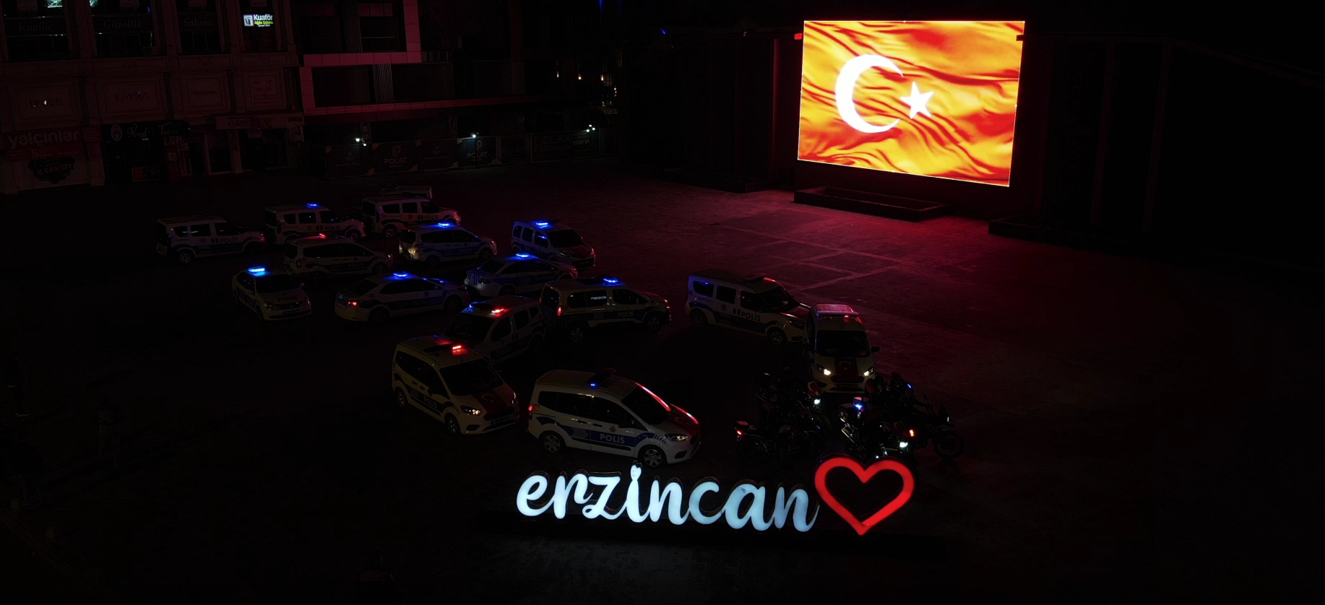
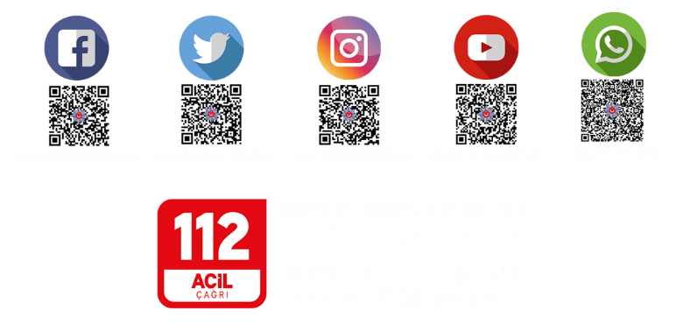
Erzincan Emniyet Müdürlüğü
Basın Mensupları Bilgilendirme Toplantısı

Slide 2
BİRİMLER
PERSONEL DURUMU

Slide 3
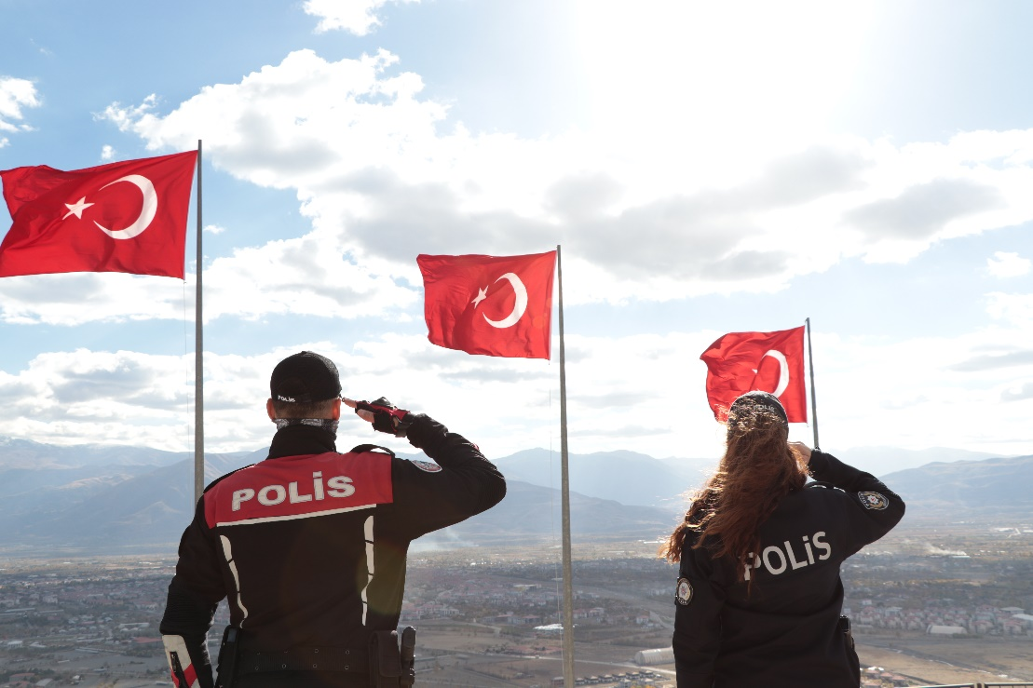
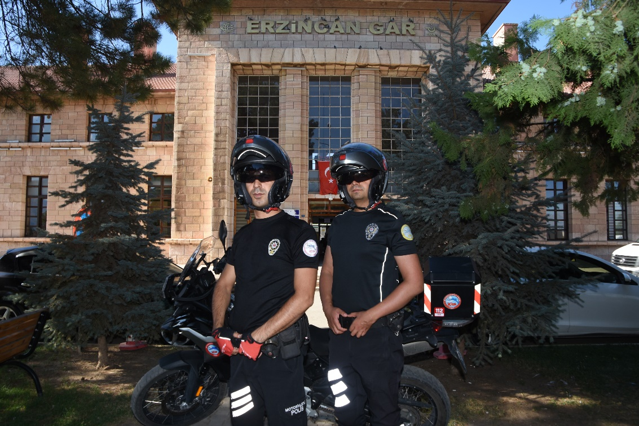
PERSONEL SAYILARI
İl Emniyet Müdürlüğümüz; Merkezde 34 Şube Müdürlüğü / Birim Amirliği, 2 Polis Merkezi Amirliği, 2 İlçe Emniyet Müdürlüğü ve 6 İlçe Emniyet Amirliği olmak üzere toplamda 44 birimden oluşmaktadır.
Merkez ve 8 İlçemiz dahil olmak üzere toplamda 2005 personel ile, Can Erzincan’ın huzur ve güveninin temini için görev yapmaktayız.

Slide 4
BİRİMLER
BİNA DURUMUMUZ

Slide 5
YENİ HİZMET BİNASI -1
ERZİNCAN EMNİYET MÜDÜRLÜĞÜ
EGM'ce inşaat yatırım programına dahil edilmiş ve ödenek planlaması yapılmış olan; “İl Emniyet Müdürlüğü Yeni Hizmet Binası”nın, İlimiz, Merkez İzzetpaşa Mahallesi, 1712 ada, 23 parselde bulunan, mülkiyeti Hazineye ait, 32.050,44 m² yüzölçümlü, İçişleri Bakanlığına (Emniyet Genel Müdürlüğü) tahsisli taşınmaz üzerine planlaması yapılmıştır.
“İl Emniyet Müdürlüğü Ana Hizmet Binası , Çevik Kuvvet Şube Müdürlüğü Hizmet Binası, Özel Harekat Şube Müdürlüğü Hizmet Binası ve Polis Merkezi Amirliği Hizmet Binası ” yapım işleri ile ilgili olarak, İl Özel İdaresi tarafından ihale yapılarak 17.864 m² inşaat alanına sahip olacak İl Emniyet Müdürlüğü Yeni Hizmet Binası yapılacaktır.

Slide 6
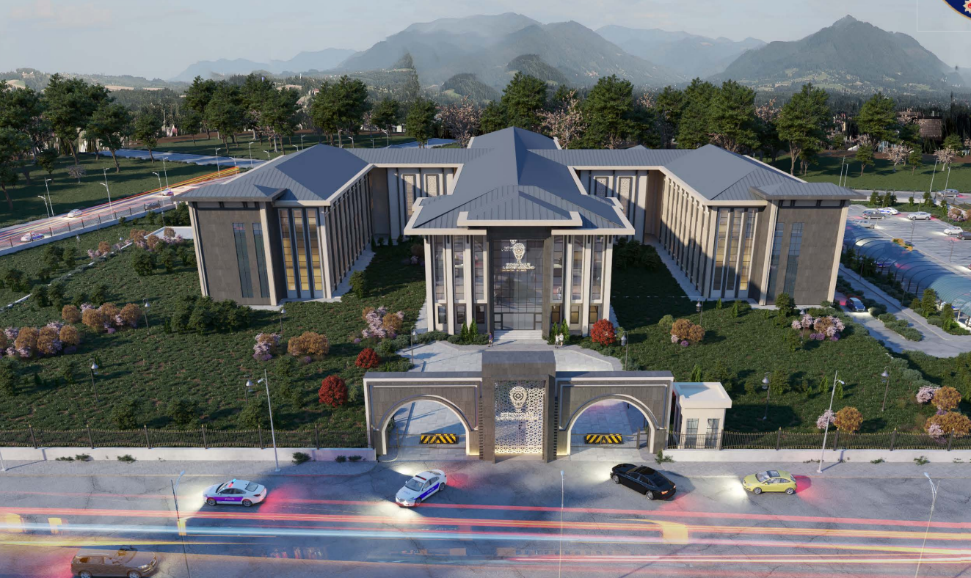
YENİ HİZMET BİNASI -3
ERZİNCAN EMNİYET MÜDÜRLÜĞÜ

Slide 7
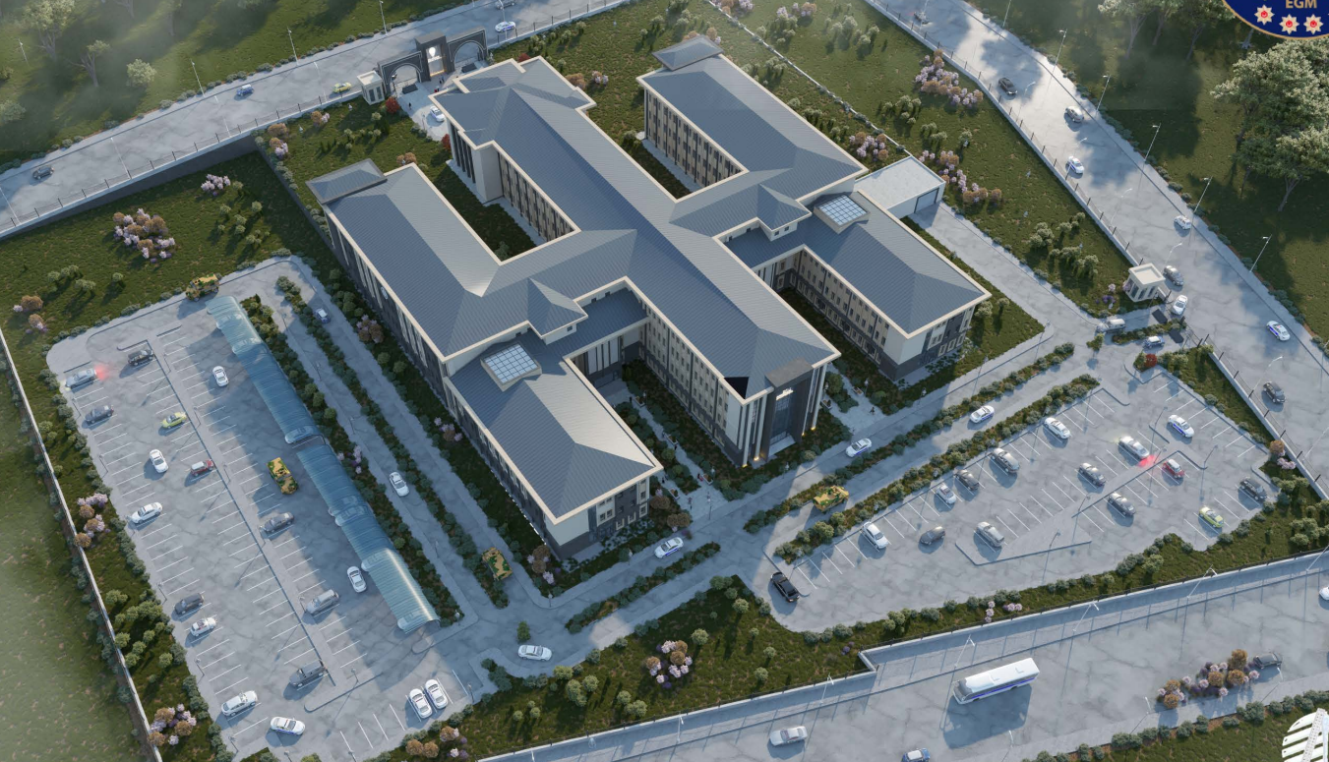
YENİ HİZMET BİNASI -4
ERZİNCAN EMNİYET MÜDÜRLÜĞÜ

Slide 8
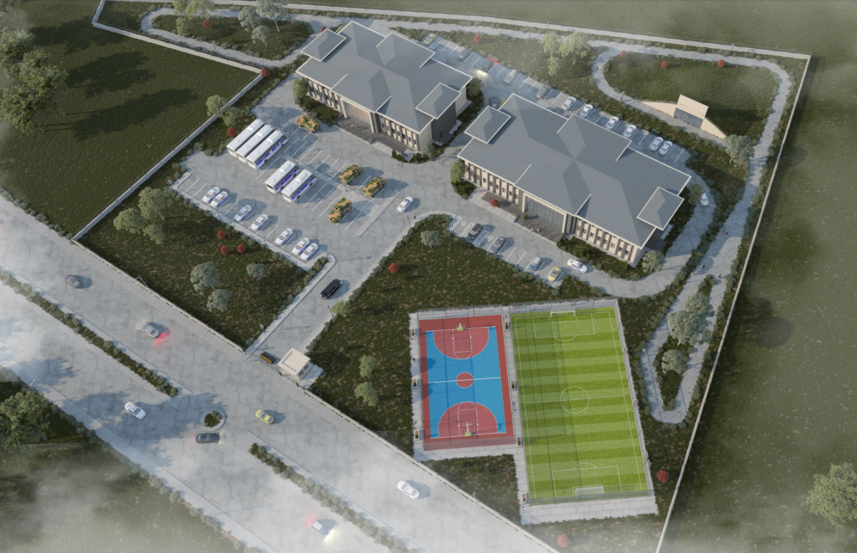
ÖZEL HAREKAT VE ÇEVİK KUVVET ŞUBE MÜDÜRLÜĞÜ
ERZİNCAN EMNİYET MÜDÜRLÜĞÜ
İlimiz, Merkez İlçesi, Yalnızbağ Mahallesinde bulunan, mülkiyeti Hazineye ait 456 ada 100 parsel no.lu taşınmaz üzerine 5.466 m² inşaat alanına sahip Özel Harekat ve Çevik Kuvvet Şube Müdürlükleri Hizmet Binası yapılması planlanmış olup; “İl Emniyet Müdürlüğü Yeni Hizmet Binası yapım işi” ile birlikte yapım ihalesine çıkılarak, inşaat çalışmalarına başlanacaktır.

Slide 9
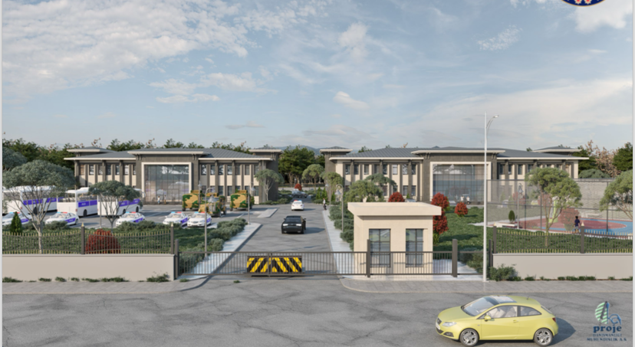
ÖZEL HAREKAT VE ÇEVİK KUVVET ŞUBE MÜDÜRLÜĞÜ
ERZİNCAN EMNİYET MÜDÜRLÜĞÜ

Slide 10
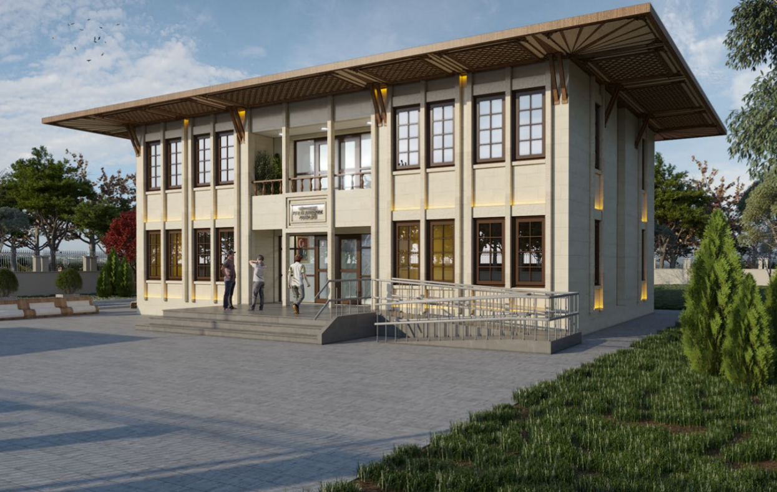
MERKEZ POLİS MERKEZİ AMİRLİĞİ HİZMET BİNASI
ERZİNCAN EMNİYET MÜDÜRLÜĞÜ
İlimiz, Merkez İlçesi, İnönü Mahallesi 1251 ada 2 Parselde kayıtlı, İçişleri Bakanlığına (Emniyet Genel Müdürlüğü) tahsisli 4.119,36 m² arsamız üzerine 627,88 m² inşaat alanına sahip Yeni Polis Merkezi yapılması planlanmış olup; “İl Emniyet Müdürlüğü Yeni Hizmet Binası yapım işi” ile birlikte yapım ihalesine çıkılarak inşaat çalışmalarına başlanacaktır.

Slide 11
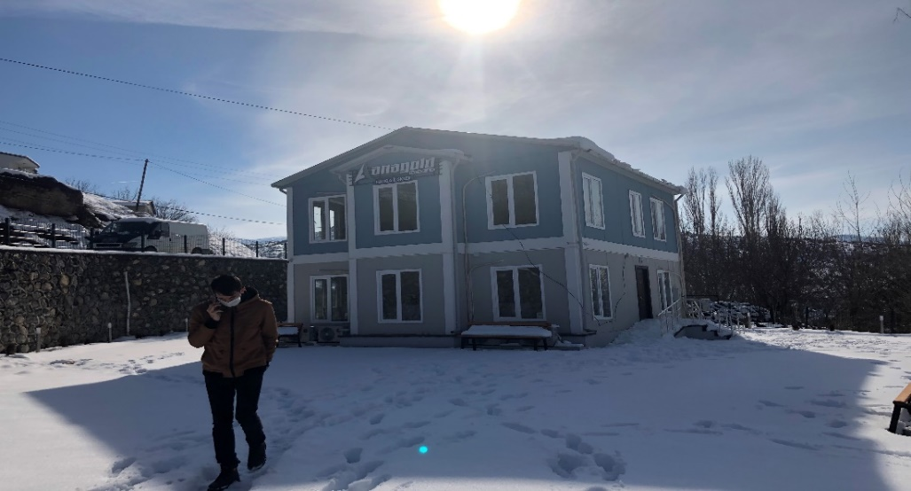
MEVCUT DURUMUMUZ
ERZİNCAN EMNİYET MÜDÜRLÜĞÜ
İLİÇ HİZMET BİNASI VE POLİS LOJMANLARI
İliç Lojmanlı İlçe Emniyet Amirliği Hizmet Binası (% 63,77) deprem güvenliği ön inceleme çalışmaları neticesinde yapım/güçlendirme oranı % 40’ın üzerinde çıkması nedeniyle, Deprem yönünden riskli olduğu tespit edilmiş olup, bina tahliye edilerek boşaltılmıştır. Arsa ve bina İlçe Milli Emlak Şefliğine teslim edilmiş olup, yıkım işlemi ilgili birim tarafından gerçekleştirilmiştir.
İlçe Emniyet Amirliği, 2021 Kasım ayında Anagold firmasınca Belediyeye yapılmış olan 2 (iki) katlı prefabrik binanın tahsis edilmesi ile birlikte hizmetlerine devam etmektedir.
İliç Hükümet Konağı içerisinde “İliç İlçe Emniyet Amirliği” 600m² olarak planlanmıştır. Yapımı devam etmekte olan Hükümet Konağı’nın ivedilikle tamamlanması büyük önem arz etmektedir.
İliç Lojmanlı İlçe Emniyet Amirliği hizmet binası yıkıldığından ve ilçe merkezinde kiralık konut bulunmadığından, görevli personellerimiz barınma konusunda sıkıntı yaşamaktadır. Proje çalışmaları tamamlanan “İliç Polis Lojmanları ” yapılması için inşaat yatırım programına dahil edilmesi büyük önem arz etmektedir.

Slide 12
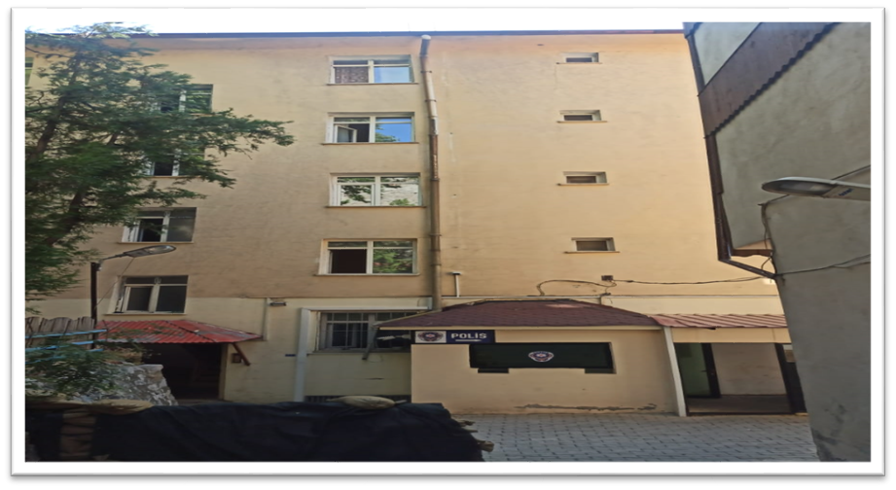
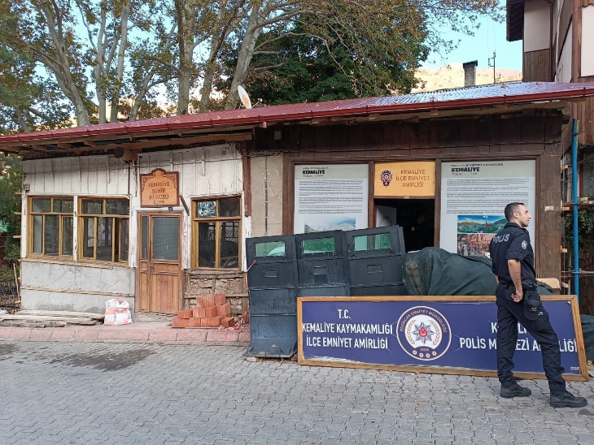
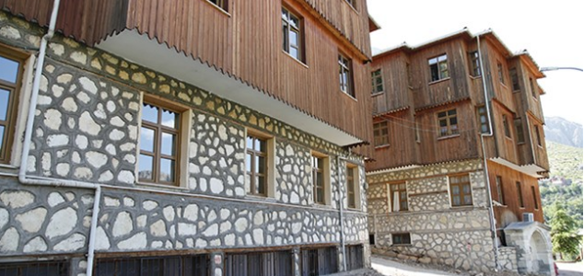
MEVCUT DURUMUMUZ
ERZİNCAN EMNİYET MÜDÜRLÜĞÜ
KEMALİYE LOJMANLI İLÇE EMNİYET AMİRLİĞİ HİZMET BİNASI
(ADA: 468 – PARSEL: 3)
Kemaliye İlçesi Gençağa mahallesinde bulunan 581,00m² arsa üzerine kurulu 1983 yapımı Kemaliye Lojmanlı İlçe Emniyet Amirliği binası İZDES Deprem yönünden riskli olduğu tespit edilmiş, tahliye kararı alınmasına istinaden bina boşaltılmış; Hizmetlerini geçici olarak Kemaliye Belediyesine ait ahşap kulübede sürdürmektedir.
Yapılan yazışmalar doğrultusunda; Kemaliye KYK Osman Nuri AKIN Erkek Yurdunu, Kemaliye İlçe Emniyet Amirliğine geçici tahsis talebinde bulunulmuş, tahsis durumunun onaylanması akabinde taşınması planlanmaktadır.

Slide 13
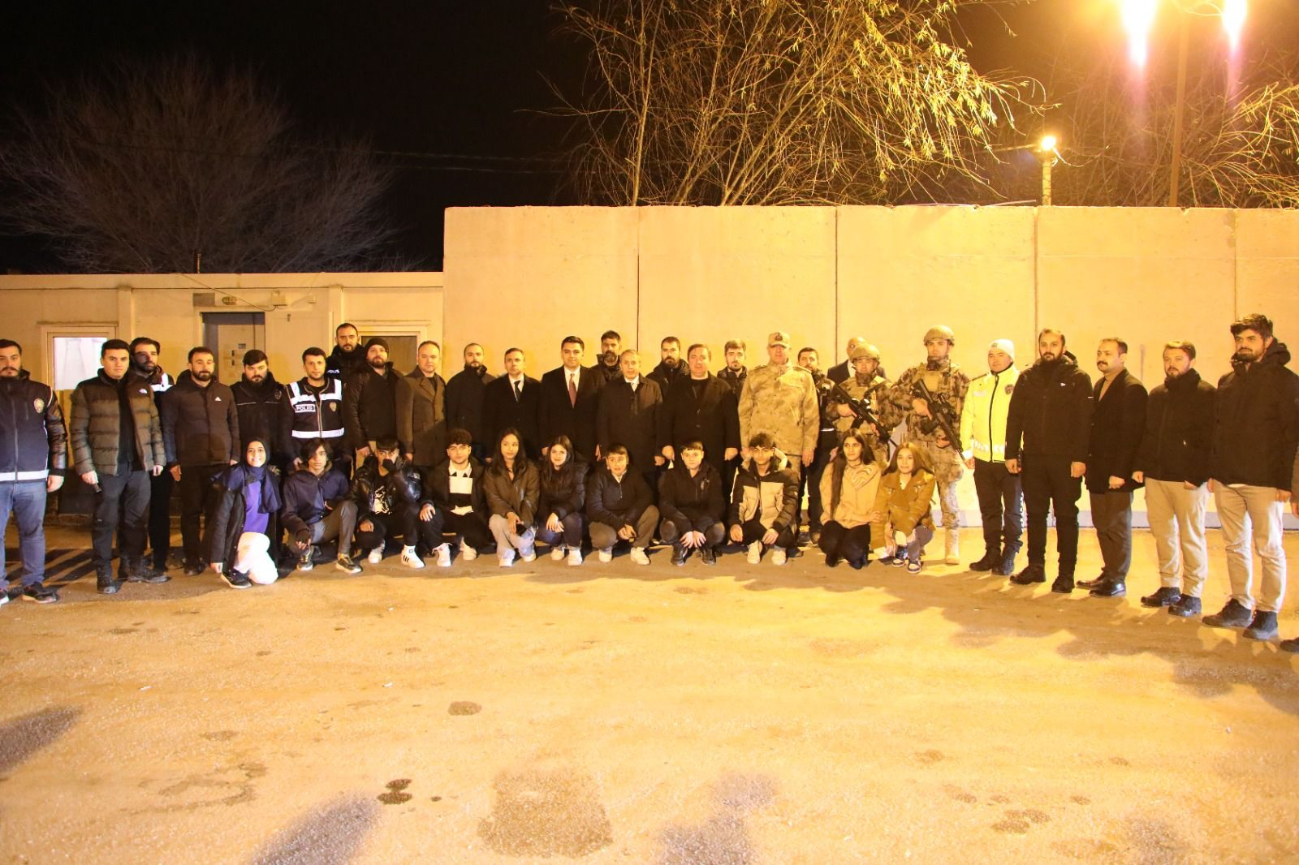
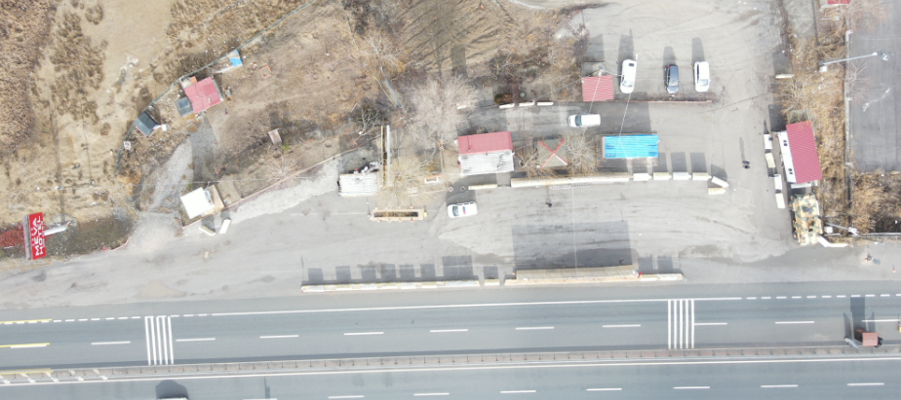
MEVCUT DURUMUMUZ
ERZİNCAN EMNİYET MÜDÜRLÜĞÜ
AKYAZI UYGULAMA NOKTASI
(ERZURUM YOLU İL GİRİŞİ)
Uygulama noktası fiziki şartlarının iyileştirilmesi için İl Özel İdaresi tarafından 120 metrekarelik prefabrik uygulama noktası binası yapım işi ve uygulama yapılan alanın üzerinin (37*12=444 m2 ) çelik konstrüksiyon ile kapatılması yapım işleri planlanmaktadır.

Slide 14
MEVCUT DURUMUMUZ
ERZİNCAN EMNİYET MÜDÜRLÜĞÜ
İlimiz genelinde, Çevre ve Şehircilik İl Müdürlüğü ile 2022 Ocak ayında yapılan çalışmalar sonucunda, ilçelerimizde bulunan Lojman ve Hizmet Binalarının yetersiz ve deprem riskli olduğu tespit edilmiş, Emniyet Müdürlüğümüz olarak yaptığımız girişimler sonucunda projelerimiz 2023 Mayıs ayı itibariyle Yatırım Programına eklenmiştir.
YATIRIM PROGRAMINA TAHİL EDİLEN YATIRIMLAR
İliç 16 Daireli Polis Lojmanı (Proje Yatırımı)
Kemaliye İlçe Emniyet Amirliği Hizmet Binası ve Kemaliye 16 Daireli Polis Lojmanları (Proje Yatırımı)
Kemah İlçe Emniyet Amirliği Hizmet Binası (Proje Yatırımı)
Üzümlü İlçe Emniyet Amirliği ve Polis Merkezi Amirliği Hizmet Binası (Proje Yatırımı)

Slide 15
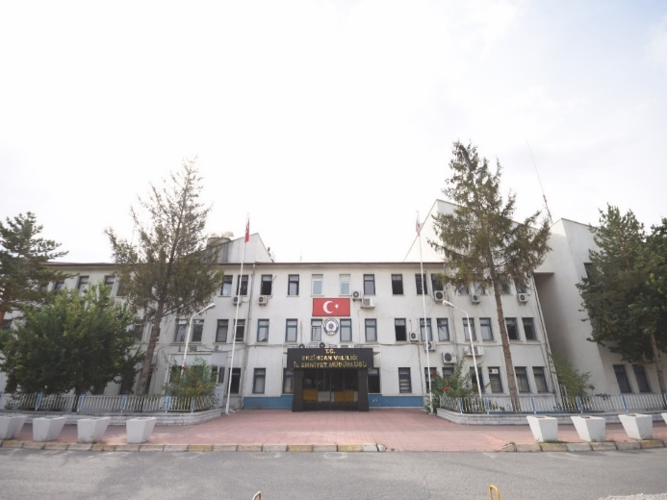
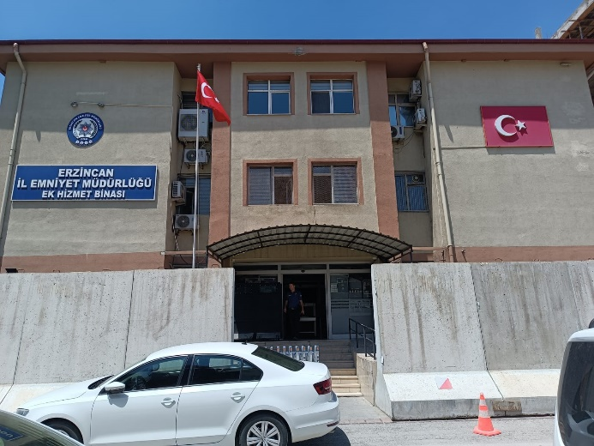
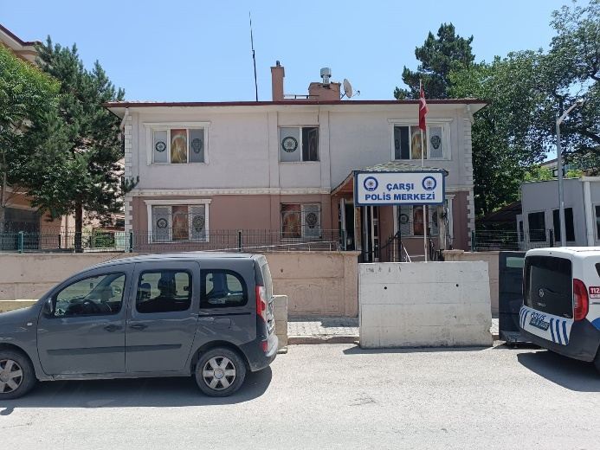
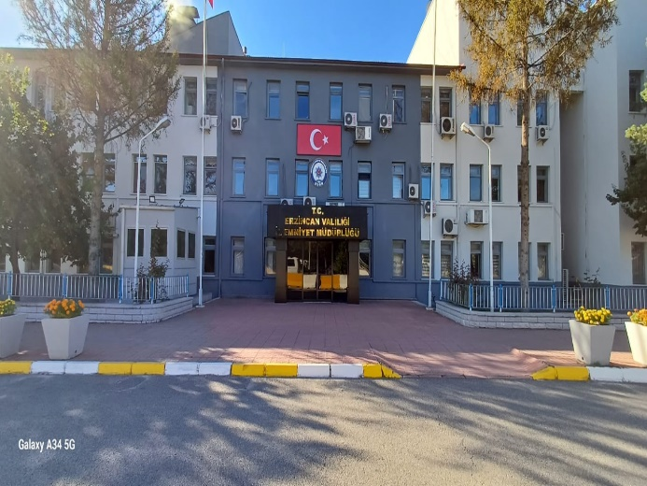
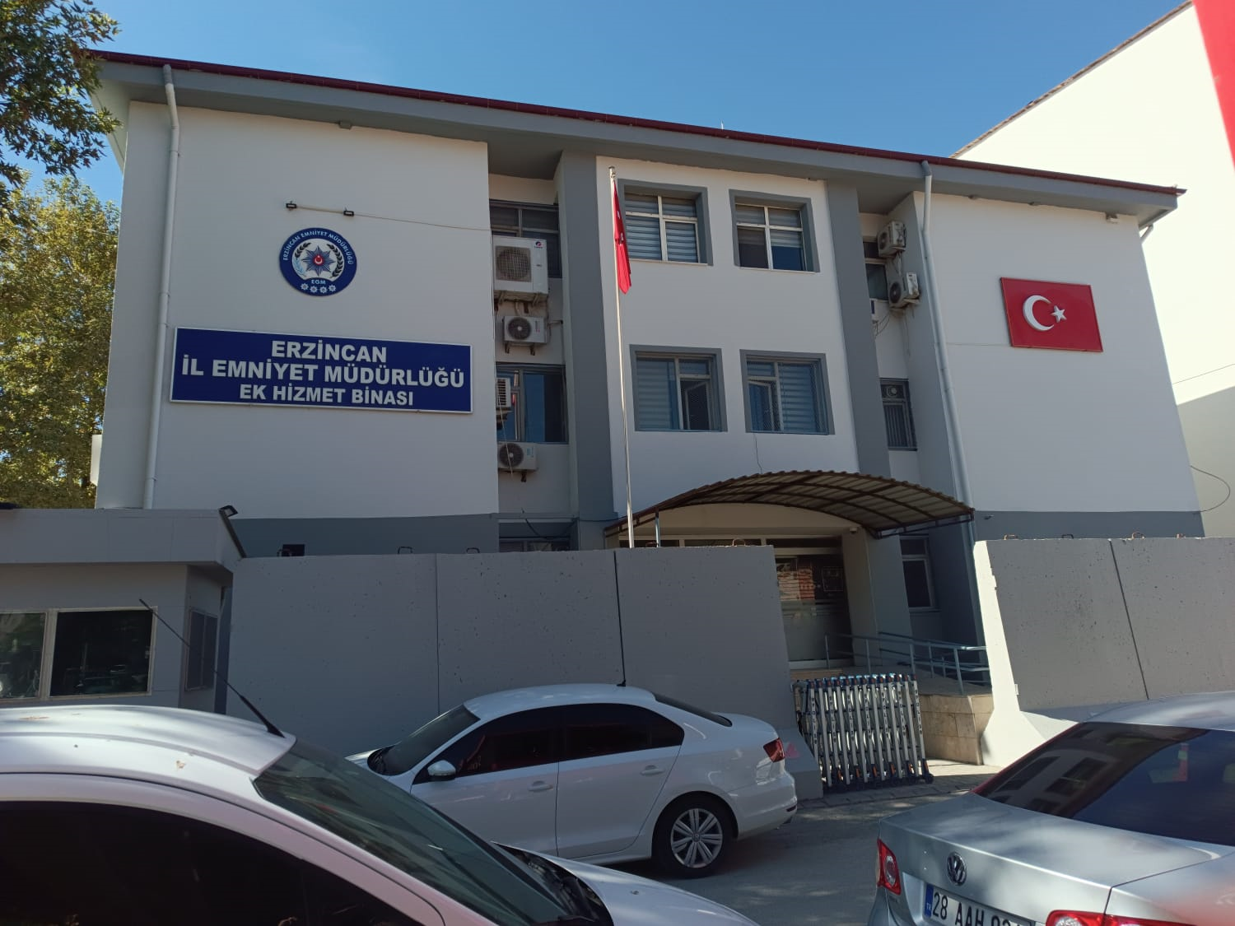
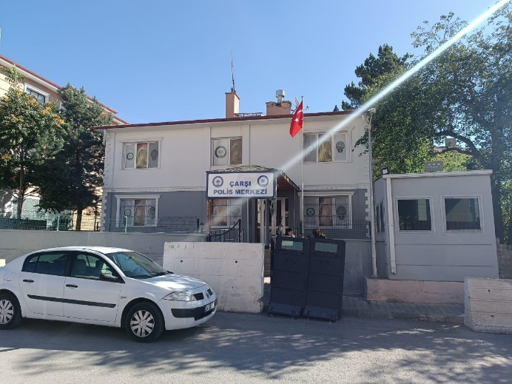
HİZMET BİNALARI BOYA İŞLERİ
ERZİNCAN EMNİYET MÜDÜRLÜĞÜ
ESKİ HALİ
YENİ HALİ

Slide 16
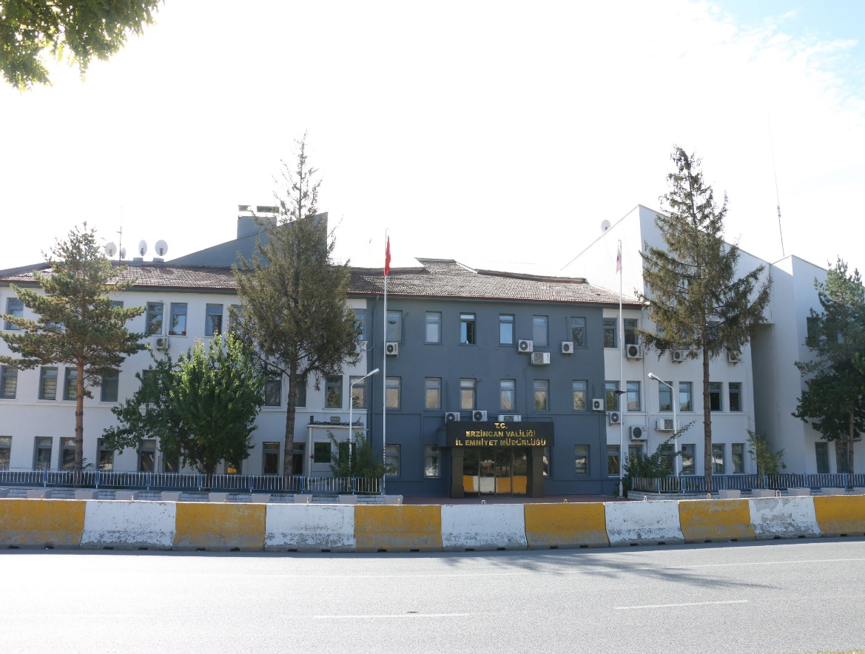
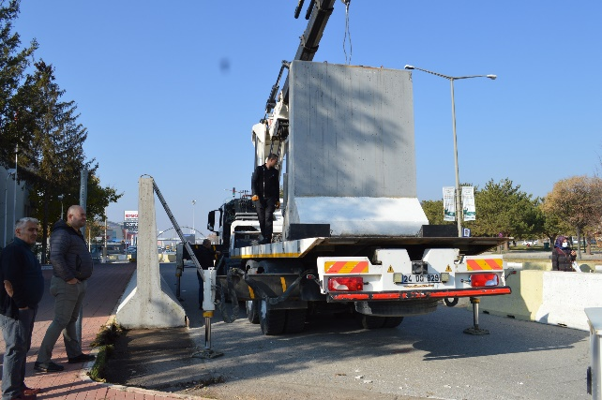
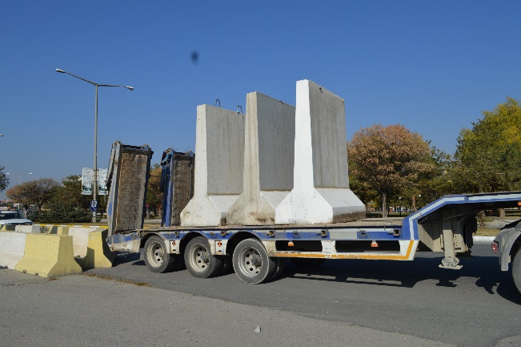
YAPILANLAR
ERZİNCAN EMNİYET MÜDÜRLÜĞÜ
BETON BARİYERLERİN KALDIRILMASI
2021 yılında Emniyet Müdürlüğümüz Ana Hizmet Binası ve Erzincan Emniyet Müdürlüğü Ek Hizmet Binası önünde bulunan beton bariyerler kaldırılmıştır.

Slide 17
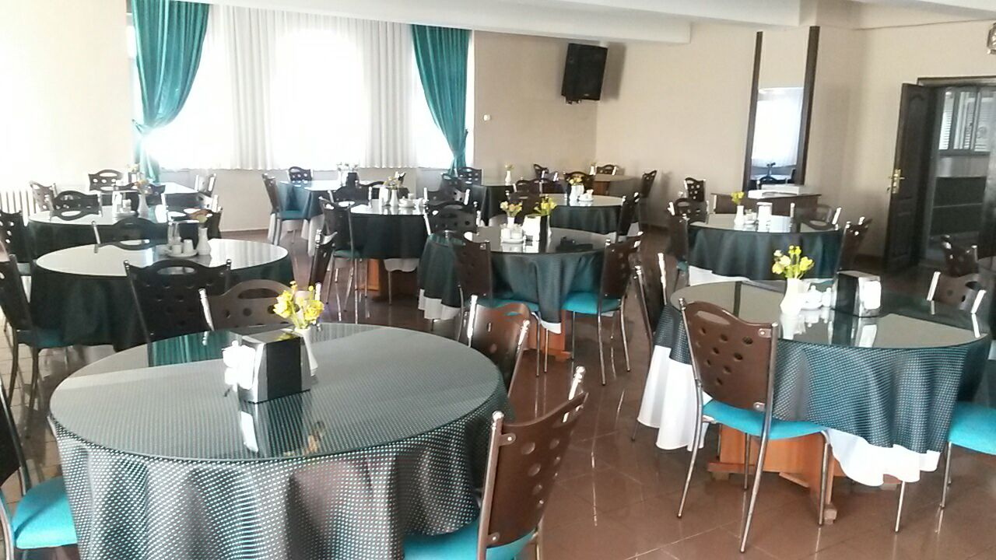
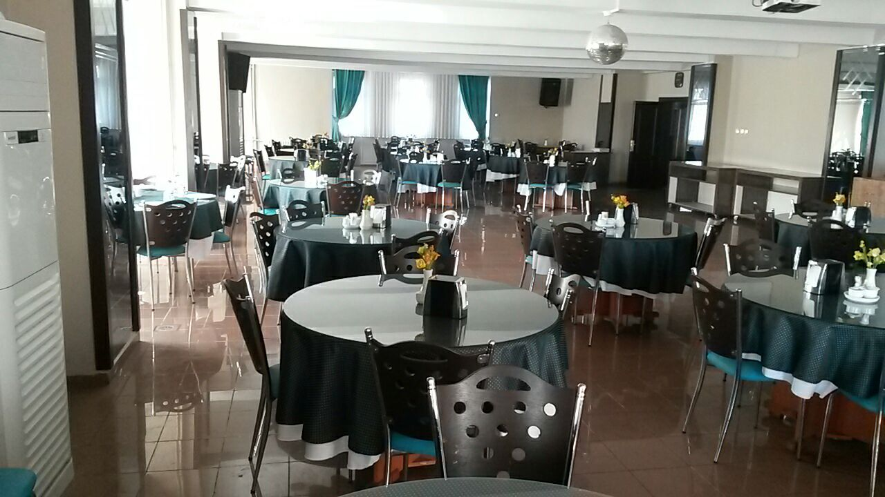
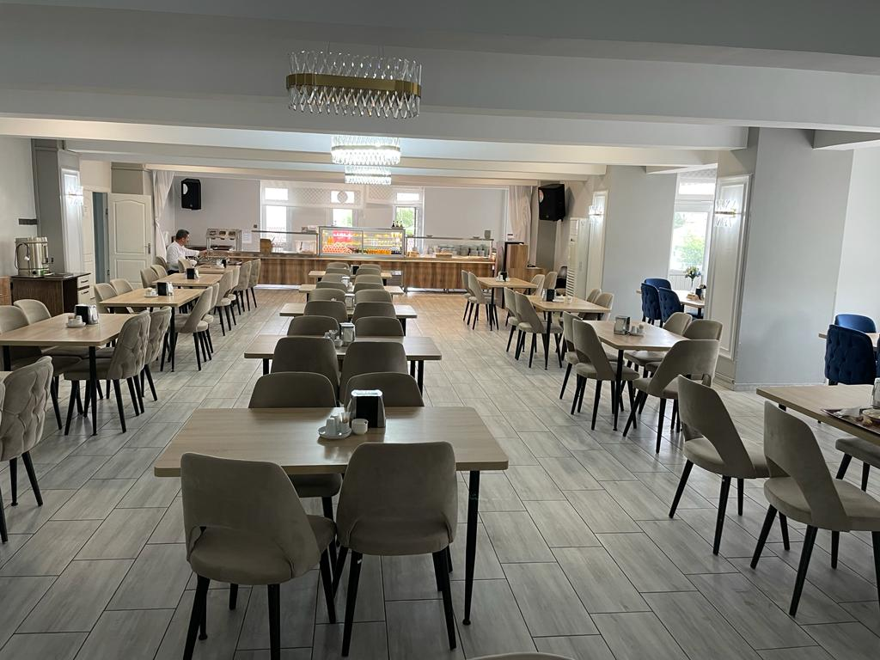
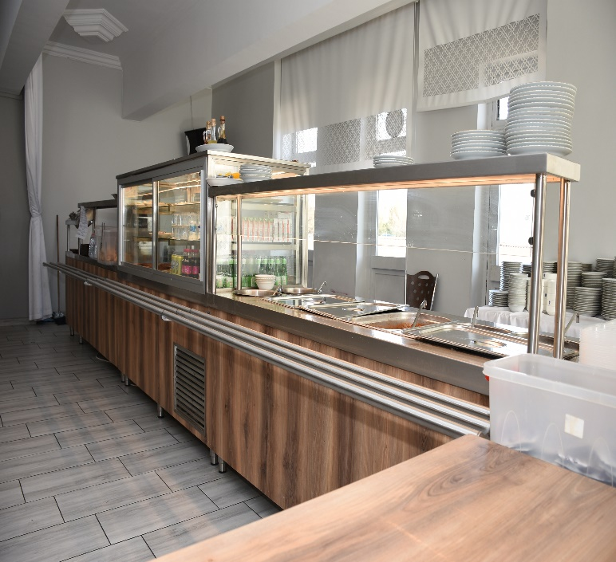
POLİS EVİ RESTORAN BÖLÜMÜ
ERZİNCAN EMNİYET MÜDÜRLÜĞÜ
Mutfak ve restoran bölümünde iş sağlığı ve güvenliği açısından eksiklikler bulunmakta ve eski tip, rahat ve kullanışlı olmayan mobilyaların bulunduğu tespit edilmiş, yapılan düzenlemeler ile modern bir görünüm elde edilmiştir.
ESKİ HALİ
YENİ HALİ

Slide 18
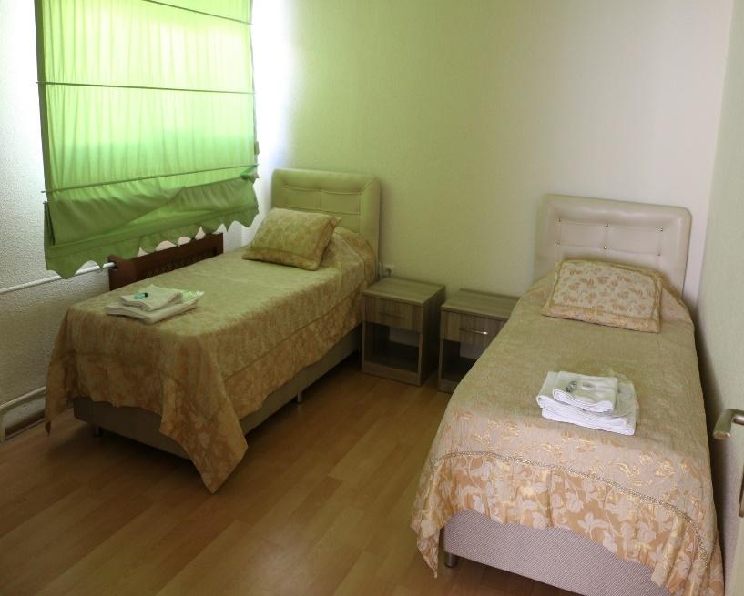
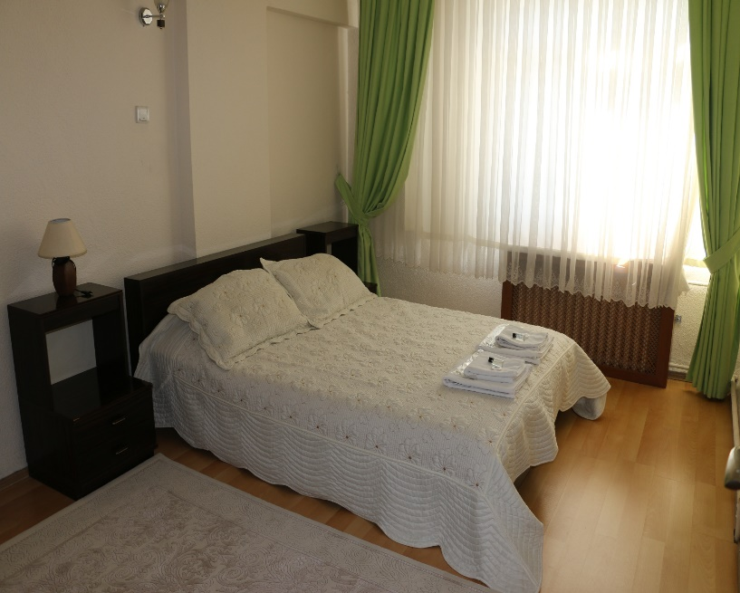
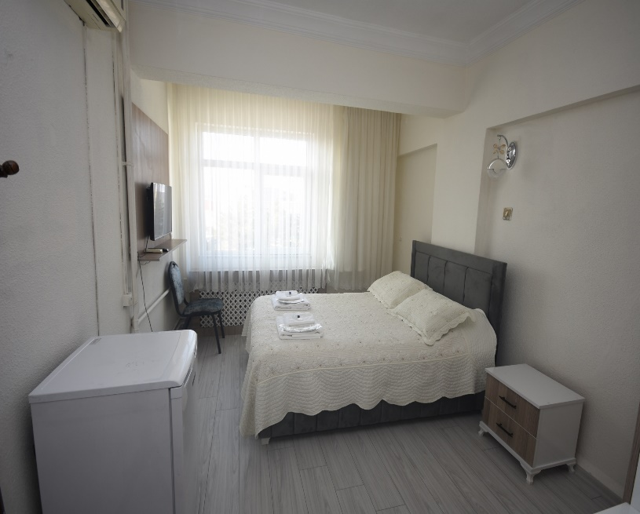
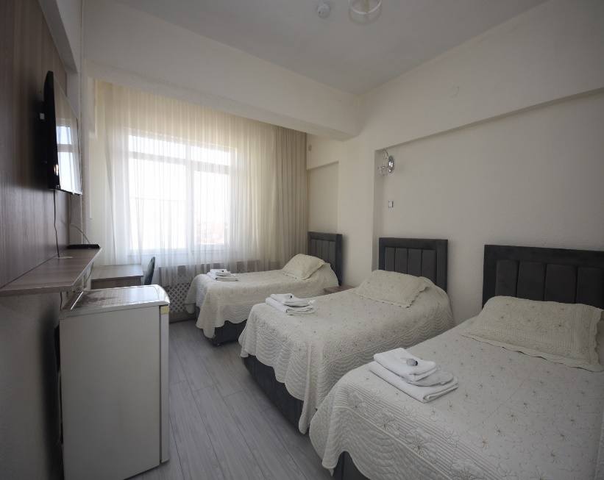
POLİS EVİ OTEL BÖLÜMÜ
ERZİNCAN EMNİYET MÜDÜRLÜĞÜ
Polis Evi Otel bölümünde bulunan eski ve kullanışsız olan odalarımız daha modern ve konforlu hale getirilmiştir.
ESKİ HALİ
YENİ HALİ

Slide 19
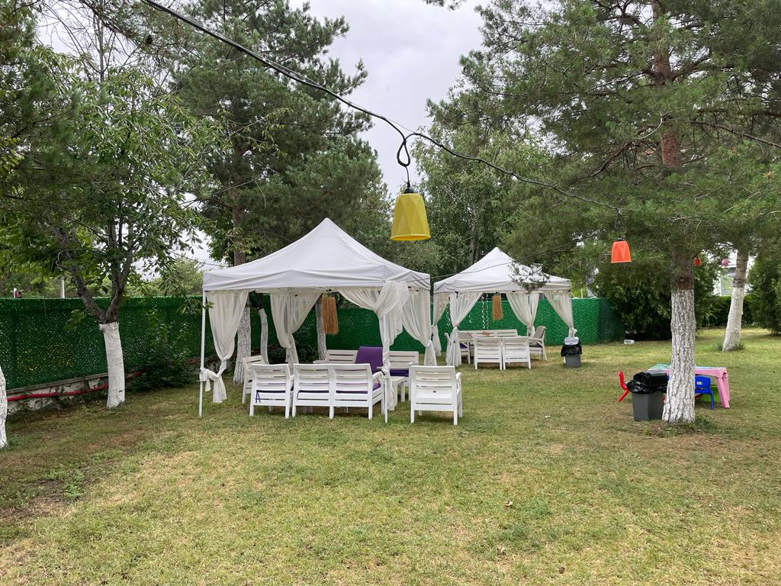
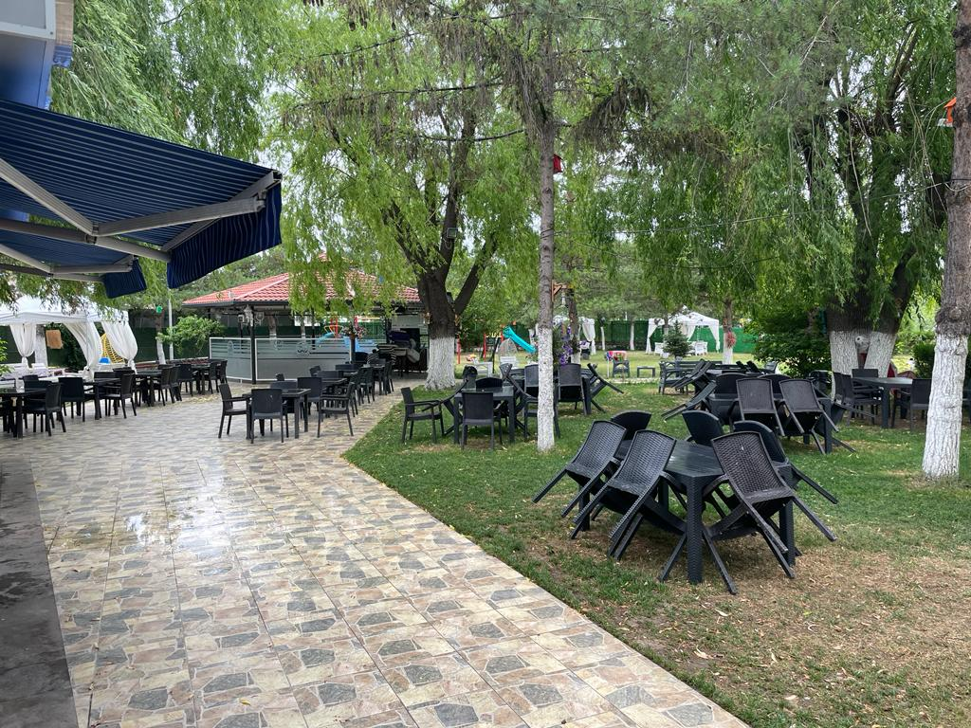
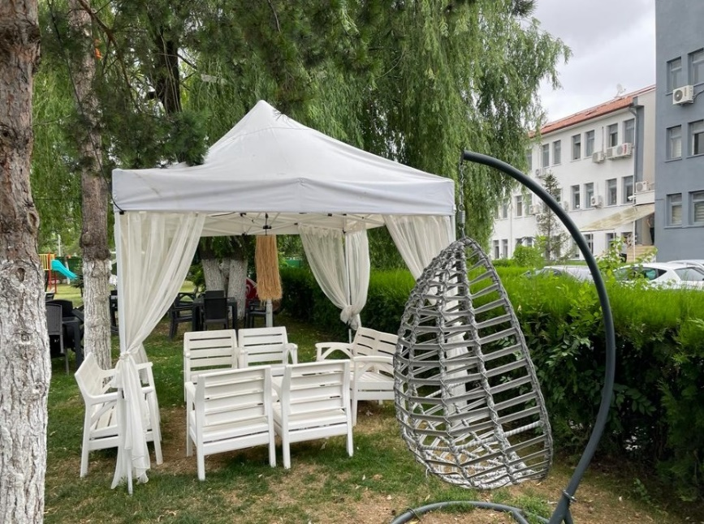
POLİSEVİ BAHÇE BÖLÜMÜ
ERZİNCAN EMNİYET MÜDÜRLÜĞÜ
Bahçe bölümü için daha kaliteli hizmet verebilmek adına yeni yarı kapalı oturma alanları, salıncak koltuklar, ışıklandırma, kaliteli ve hızlı servis için hizmet alımı personel temini gerçekleştirilmiştir. Bahçenin çevre düzenlemesi yapılmış, botanik çalışmalar ile desteklenmiştir.

Slide 20
BİRİMLER
ARAÇ DURUMU

Slide 21
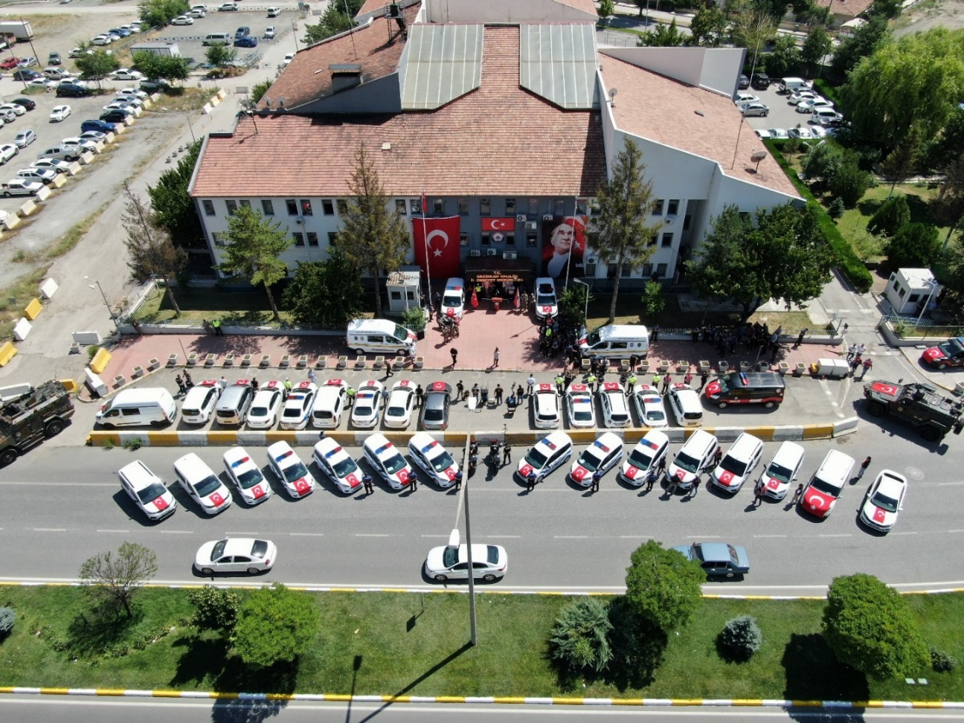
ARAÇ KUVVESİNE KATILAN YENİ ARAÇ SAYISI
ERZİNCAN EMNİYET MÜDÜRLÜĞÜ
Video için tıklayınız.

Slide 22
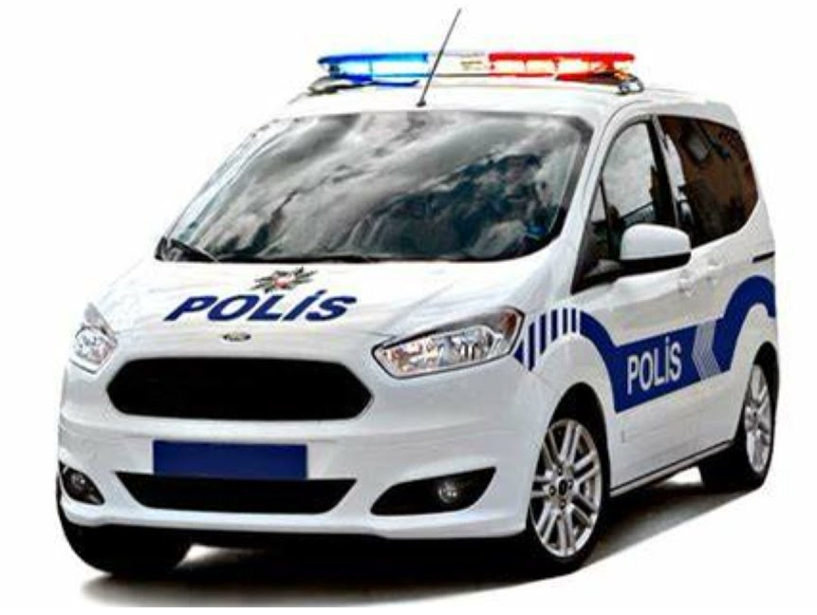
ARAÇ TAKİP SİSTEMİ (GPRS)
ERZİNCAN EMNİYET MÜDÜRLÜĞÜ
Ekip araçlarımızın, konu takiplerinin daha verimli ve konulara geçme sürelerinin kısaltılması amacıyla İl merkezi ve ilçelerimizde bulunan ekip araçlarımıza 2021 yılında GPRS yokken, 2022 yılında 77 adet aracımıza ve 2023 yılında 72 adet aracımıza GPRS sistemi takılarak toplamda 179 adet aracımıza araç takip sistemi takılmıştır.
İlimiz geneli gerçekleşen olaylara intikal süresi olarak; 2021 yılında GPRS olmadığından intikal süresi ölçülemeyip, ekiplerimizin olaylara gidişi teyit edilemiyordu.
2022 yılında ekip araçlarımıza taktırdığımız GPRS sayesinde olaylara intikal süremizi 8 dakika olarak ölçülmüş, 2023 yılında ise bu süre 4 dakikanın altına düşmüştür.

Slide 23
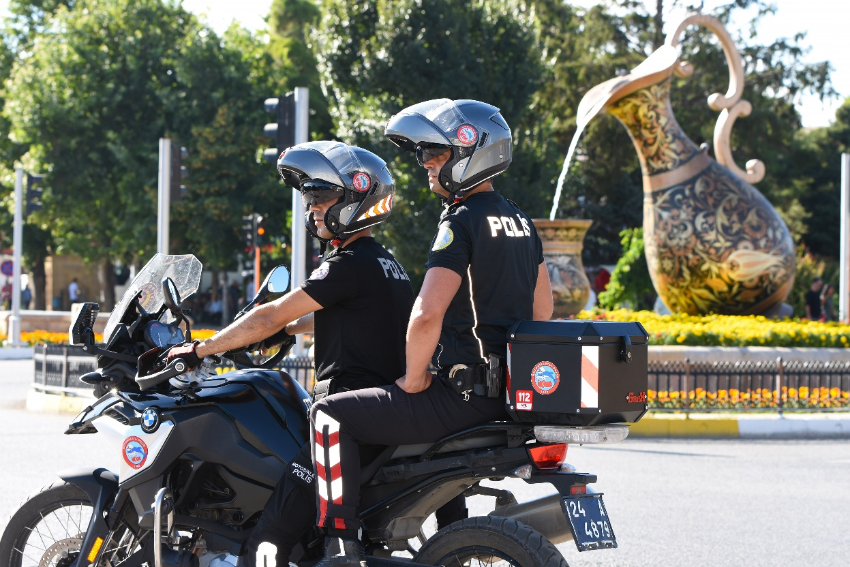
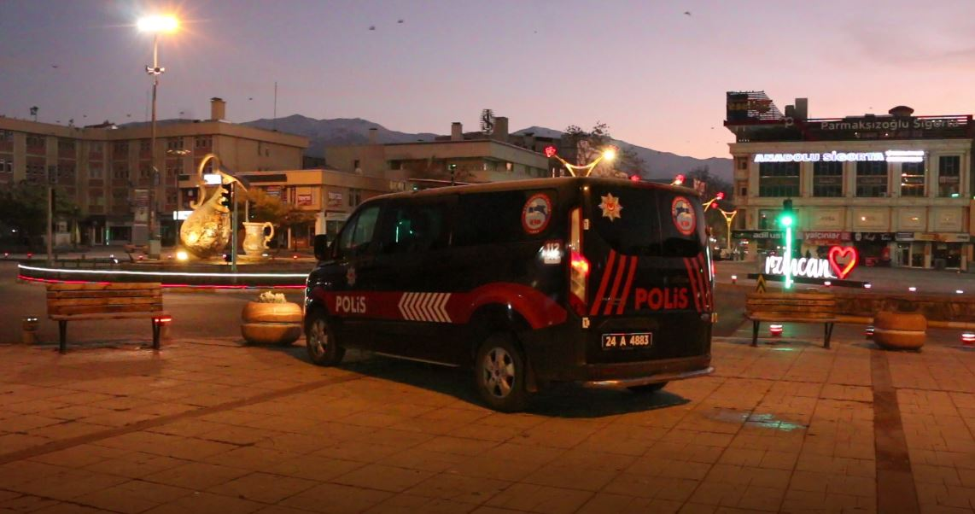
ARAÇ TAKİP SİSTEMİ (GPRS)
ERZİNCAN EMNİYET MÜDÜRLÜĞÜ
İl Emniyet Müdürlüğümüz bünyesinde 2021 Temmuz ayında Motosikletli Ekip bulunmazken, 2021 Ekim ayında 6 Motosiklet, 1 Minibüs ve 1 Panelvan araçla toplamda 8 araçlık Motosikletli Polislik Büro Amirliği (Yunus Polisi) kurulmuştur.

Slide 24
BİRİMLER
İLİMİZ GENELİ ASAYİŞ DURUMU
2022 – 2023

Slide 25
OLAY SAYILARI
Asayiş olayları aydınlatma oranında 2022 yılı %98 iken, 2023 yılında ise %99,2 aydınlatma oranına ulaştık. Türkiye ortalaması %90.1 iken, Ülke genelinde 4. sıradayız.
Malvarlığına Karşı İşlenen Suçlarda aydınlatma oranında 2022 yılı %91 iken, 2023 yılında ise %95,9 aydınlatma oranına ulaştık. Türkiye ortalaması %67.9 iken, Ülke genelinde 4. sıradayız.
Kişilere Karşı İşlenen Suçlarda aydınlatma oranında 2022 yılı %99,5 iken, 2023 yılında ise %99,7 aydınlatma oranına ulaştık. Türkiye ortalaması %95.9 iken, Ülke genelinde 6. sıradayız.

Slide 26
OLAY SAYILARI
Mala karşı önemli 9 suçta
Evden Hırsızlık
İşyerinden ve Kurumdan Hırsızlık
Oto Hırsızlığı
Otodan Hırsızlık
Motosiklet Hırsızlığı
Yağma – Gasp
Dolandırıcılık
Yankesicilik
Kapkaç
2022 yılı 541 olay gerçekleşirken, 2023 yılında ise %38,3 azalarak 334 olay gerçekleşmiştir. Türkiye ortalaması %5 azalış olarak gerçekleşmiş ve ülke sıralamamız 4. olmuştur.

Slide 27
Evden hırsızlık olaylarında 2022 yılı 98 adet hırsızlık gerçekleşirken, 2023 yılında ise %54,1 azalarak 45 adet hırsızlık gerçekleşmiştir. Türkiye ortalaması %23,7 olarak gerçekleşmiş ve ülke sıralamamız 6. olmuştur.
İşyerinden hırsızlık olaylarında 2022 yılı 70 adet hırsızlık gerçekleşirken, 2023 yılında ise %70 azalarak 21 adet hırsızlık gerçekleşmiştir. Türkiye ortalaması %24,7 olarak gerçekleşmiş ve ülke sıralamamız 2. olmuştur.
Dolandırıcılık olaylarında 2022 yılı 351 olay gerçekleşirken, 2023 yılında ise %28,5 azalarak 251 olay gerçekleşmiştir. Türkiye ortalaması %21 artış olarak gerçekleşmiş ve ülke sıralamamız 4. olmuştur.
OLAY SAYILARI

Slide 28
BİRİMLER
NARKOTİK SUÇLARLA MÜCADELE ŞUBE MÜDÜRLÜĞÜ

Slide 29
GENEL BİİLGİLER
NARKOTİK SUÇLARLA MÜCADELE ŞUBE MÜDÜRLÜĞÜ
YILLAR | Olay Sayısı | Faili Meçhul | Aydınlatma Oranı | Şüpheli Sayısı | Tutuklu | Adli Kontrol | Serbest
2022 | 224 | - | %100 | 372 | 70 | 37 | 265
2023 | 234 | - | %100 | 383 | 75 | 44 | 264

Slide 30
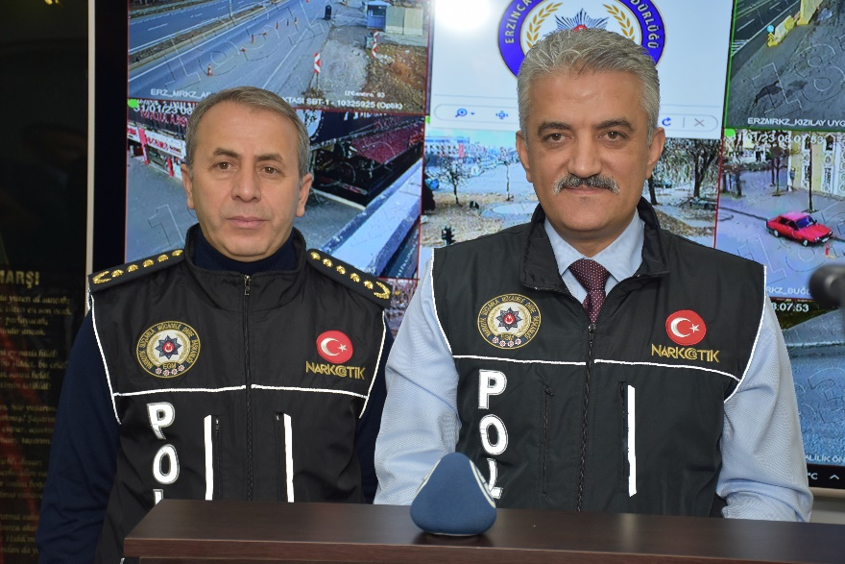
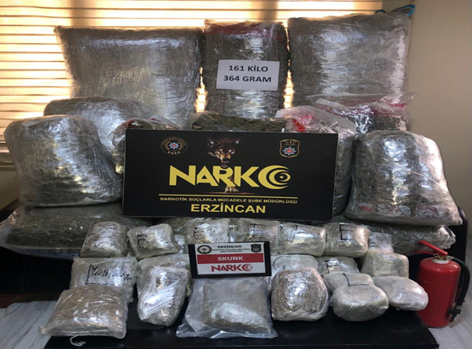
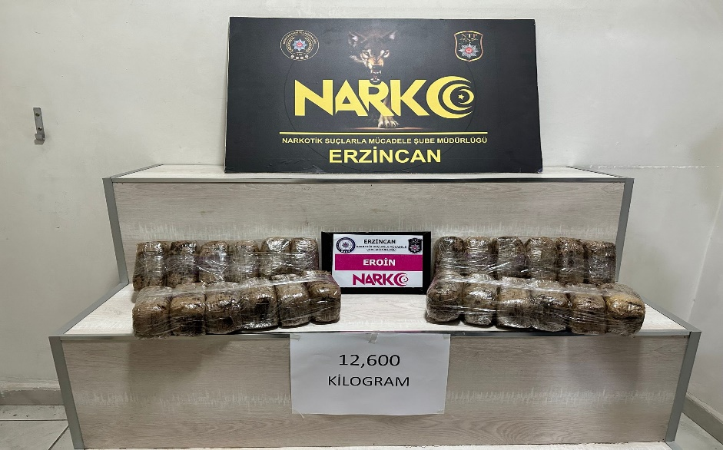
ELE GEÇİRİLEN MALZEMELER
NARKOTİK SUÇLARLA MÜCADELE ŞUBE MÜDÜRLÜĞÜ
2023 yılında Narkotik maddelerle mücadeleyle alakalı olarak 2 tanesi Kökünü Kurutma Operasyonu olmak üzere yaptığımız büyük çaplı operasyonlar sonucunda 162 kilogram Scanc, 12,6 Kilogram Eroin, 16,6 Kilogram Esrar ve 3 Kilogram Bonzai yakalanmıştır.

Slide 31
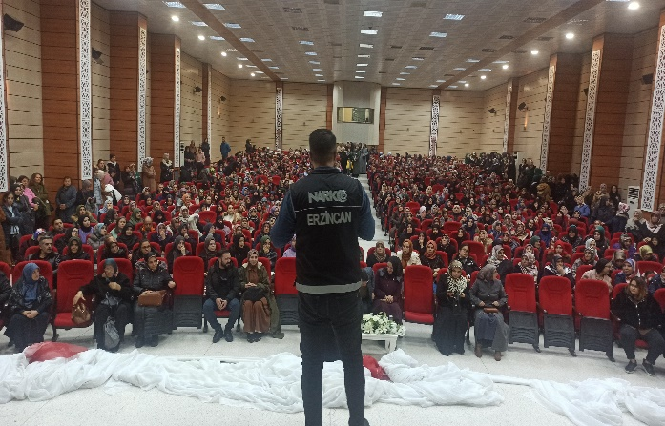
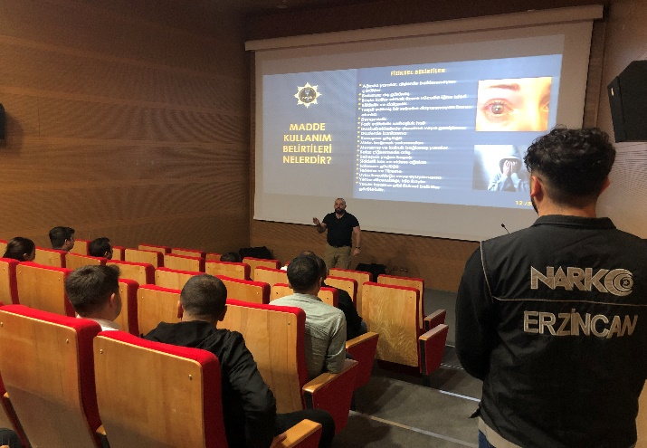
NARKOREHBER / EN İYİ NARKOTİK POLİSİ ANNE / NARKONOKTA
NARKOTİK SUÇLARLA MÜCADELE ŞUBE MÜDÜRLÜĞÜ
YILLAR | NARKOREHBER EN İYİ NARKOTİK POLİSİ ANNE | NARKONOKTA
2022 | 515 etkinlik ile 17.488 vatandaşa ulaşılmıştır. (11.077 anne ve anne adayı) | 27 Narkonokta faaliyetiyle 33.191 vatandaşımıza bilgilendirici el broşürleri verilmiştir.
2023 | 585 etkinlik ile 27.778 vatandaşa ulaşılmıştır. (12.611 anne ve anne adayı) | 48 Narkonokta faaliyetiyle 44.024 vatandaşımıza bilgilendirici el broşürleri verilmiştir.

Slide 32
BİRİMLER
GÖÇMEN KAÇAKÇILIĞIYLA MÜC. VE HUDUT KAPILARI ŞUBE MÜDÜRLÜĞÜ

Slide 33
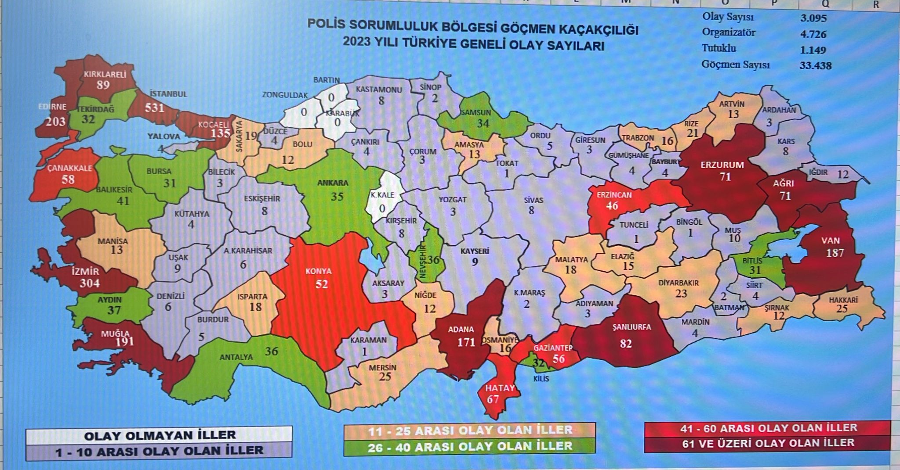

Slide 34
İŞLEMLER
GÖÇMEN KAÇAKÇILIĞIYLA MÜC. VE HUDUT KAPILARI ŞUBE MÜDÜRLÜĞÜ
ADLİ YÖNDEN
YILLAR | Olay Sayısı | Faili Meçhul | Aydınlatma Oranı | Adli Olaylarda Yakalanan Düzensiz Göçmen | Şüpheli Sayısı | TUTUKLU | ADLİ KONTROL | TUTUKLU ORANI | SERBEST | FAİLİ FİRAR | FAİLİ MEÇHUL
2022 | 34 | - | %100 | 231 | 81 | 40 | 16 | %50 | 25 | - | -
2023 | 46 | - | %100 | 395 | 79 | 39 | 26 | %50 | 14 | - | -

Slide 35
BİRİMLER
TERÖRLE MÜCADELE ŞUBE MÜDÜRLÜĞÜ

Slide 36
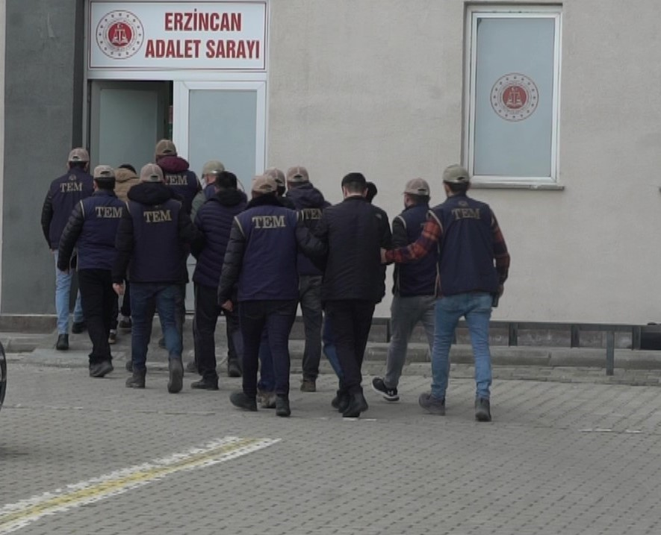
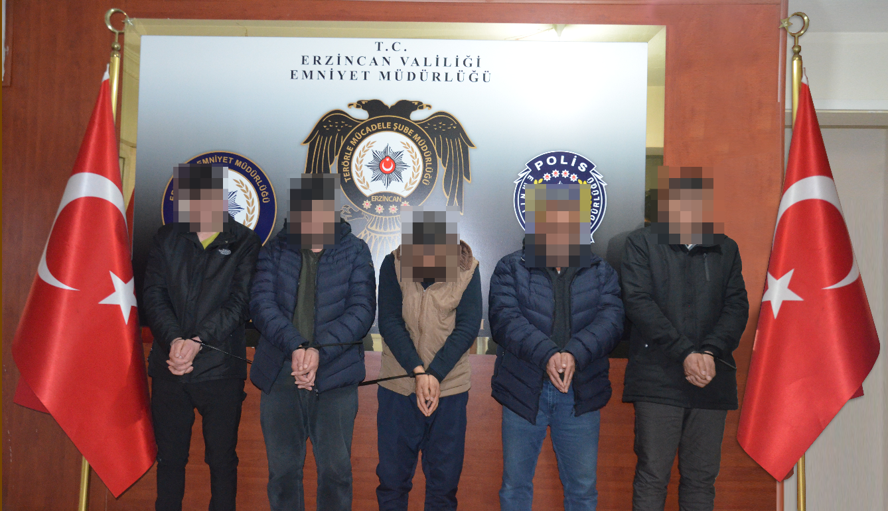
SOSYAL MEDYA FAALİYETLERİ
TEM ŞUBE MÜDÜRLÜĞÜ
TERÖRLE MÜCADELE OPERASYONLARIMIZ
2022 yılında ilimiz genelinde Bölücü, Dini İstismar Eden ve FETÖ/PDY Terör Örgütlerine yönelik 37 OperasyonGerçekleşmiş 51 şüpheli yakalanmış, 2023 yılında 47 operasyon gerçekleşmiş, 60 şüpheli yakalanmış olup;
Ayrıca Sosyal medyadan örgüt propagandası yaptığı tespit edilen 2022 yılında 406 şüpheli, 2023 yılında 414 şüpheli şahsa işlem tesis edilmiştir.

Slide 37
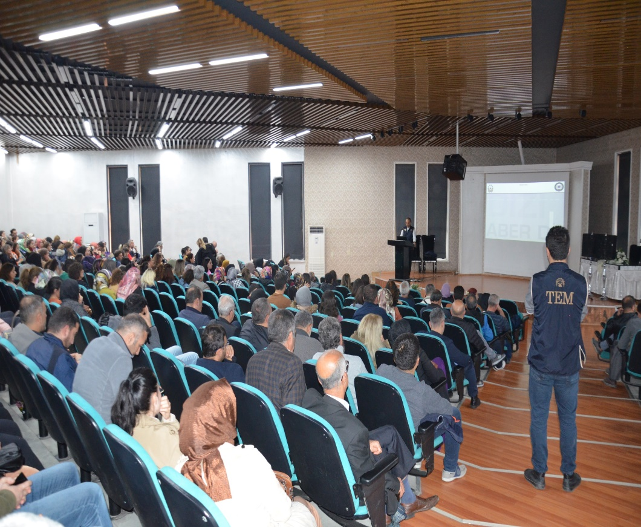
GENÇLİK SİZİN ESERİNİZ
ERZİNCAN EMNİYET MÜDÜRLÜĞÜ
Erzincan İl Emniyet Müdürlüğü olarak, Terör örgütlerine karşı yürütülen mücadeleyi bilgilendirme ve önleme faaliyetleri ile desteklemek amacıyla;
Terör örgütlerinin eleman kazanımlarını engellemek, ilk ve ortaokul dereceli eğitim kurumlarında eğitim-öğretim veren öğretmenlerimizin toplumun huzur ve güveliğine yönelik eylemlere ve provokasyonlara karşı duyarlı olmalarını sağlamak amacıyla Terörle Mücadele Şube Müdürlüğüz tarafından ilimizde görev yapan tüm öğretmenlerimize yönelik “Gençlik Sizin Eseriniz” projesi dahilinde; İl ve İlçe Merkezlerinde toplam 2023 öğretmenimize bilgilendirme yapılmıştır. Projemiz 2024 yılında da devam edecektir .

Slide 38
BİRİMLER
GÜVENLİK ŞUBE MÜDÜRLÜĞÜ

Slide 39
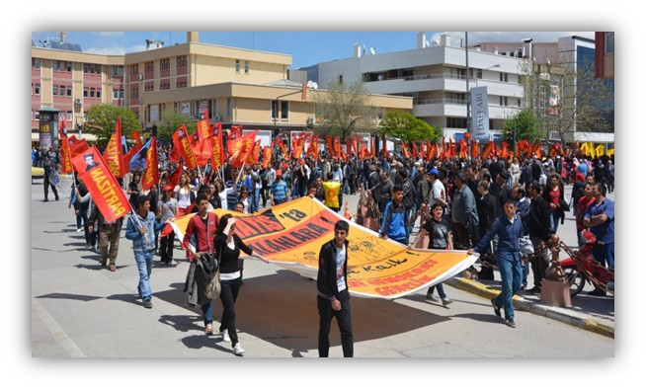
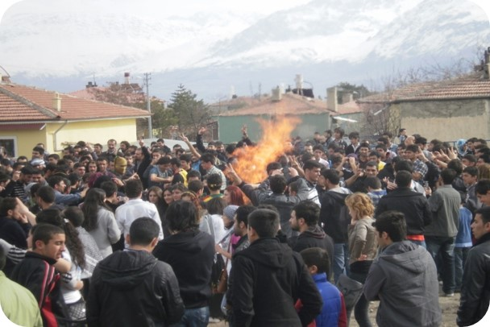
TOPLUMSAL OLAYLAR VE ETKİNLİKLER
GÜVENLİK ŞUBE MÜDÜRLÜĞÜ
TOPLUMSAL OLAYLAR VE ETKİNLİKLER
YILI | 2911 SAYILIKANUNA GÖRE DÜZENLENEN |  |  |  |  | PVSK EK-1’E GÖRE DÜZENLENEN TOPLANTILAR | BASIN AÇIKLAMASI | TOPLAM
 | AÇIK HAVA TOPLANTILARI | KAPALI YER TOPLANTILARI | İZİN VERİLMEYEN TOPL. | 2911 S.K. KAPSAMINDA DÜZENLENEN | DİĞER (TÖREN VB)
2022 | 21 | 6 | - | 1 | 232 | - | 96 | 356
2023 | 96 | 81 | - | 7 | 301 | - | 176 | 661

Slide 40
BİZ NE YAPTIK ?

Slide 41
RESMİ ve SİVİL EKİP SAYILARI
ERZİNCAN EMNİYET MÜDÜRLÜĞÜ

Slide 42
KONTROL EDİLEN ARAÇ SAYISI
ERZİNCAN EMNİYET MÜDÜRLÜĞÜ

Slide 43
SORGULANAN ŞAHIS SAYISI
ERZİNCAN EMNİYET MÜDÜRLÜĞÜ

Slide 44
ARANMASI OLUP YAKALANAN ŞAHIS SAYISI
ERZİNCAN EMNİYET MÜDÜRLÜĞÜ

Slide 45
POLİS TANITIM YELEKLERİ
ERZİNCAN EMNİYET MÜDÜRLÜĞÜ
23.11.2022 tarihinde Polisin görünürlüğünü arttırmak amacıyla 400 adet Erzincan yazılı Kırmızı Polis Yeleği Emniyet Müdürlüğümüz envanterine kazandırılmıştır.

Slide 46
OKULLARIN/YURTLARIN ÇEVRE GÜVENLİĞİ
ERZİNCAN EMNİYET MÜDÜRLÜĞÜ
Çocuklarımızın güvenli bir ortamda eğitim sürdürebilmeleri amacıyla ilimizde ilk defa Çocuk Şube Müdürlüğü koordinesine 11.09.2022 tarihi itibarıyla Okul Önleri ve Çevreleri Uygulamalarına başlanmış, sorumluluk bölgemizde bulunan okullarımızın giriş e çıkışlarında 41 Ekip görevli bulunmakta, okul müdürlerimizle 70 Rütbeli Okul Koordinasyon Görevlisi her hafta görüşmeler yapmakta ve 3 okulumuzda sabit okul polisi bulunmaktadır.
Üniversite öğrencilerinin huzurlu ve güvenli bir ortamda hayatlarını sürdürelebilmeleri amacıyla kaldıkları yurt önleri ve çevresinde Asayiş Şube Müdürlüğü ekiplerimizce 12.09.2022 tarihi itibarıyla devriye görevine başlanılmış günlük olarak 12 Ekip ile giriş ve çıkış saatlerinde kontrol edilerek, yurt çıkışlarında gece 00:00 a kadar sabit ekip görev almaktadır.

Slide 47
SOSYAL MEDYA ve PROJELERİMİZ

Slide 48
SOSYAL MEDYA
ERZİNCAN EMNİYET MÜDÜRLÜĞÜ
Sosyal medyanın kurumsal olarak kullanılmasıyla Erzincan Emniyet Müdürlüğü’nün kamuoyuna tanıtılması ve imajına olumlu katkı sağlanması amacıyla 27.07.2021 tarihinde sosyal medya hesaplarımız açılmıştır.
Bu amaçla sosyal medya hesaplarımızda öncelikli hedef kitlesi vatandaşlar ve kamuoyudur.
Vatandaşla iç içe ve vatandaşın içinde olunduğu vurgusunun yapılması amaçlanmaktadır.
Hazırlanan videolar, senaryo, yönetmen,oyuncu, dekor v.s hepsi İl Emniyet Müdürlüğü personellerimiz tarafından hazırlanmıştır.

Slide 49
Emniyet Müdürlükleri Arasında
Sosyal Medya Türkiye Geneli Takipçi Sıralamamız
Türkiye Genelinde 19. sıradayız.
30 büyük il arasında 16. sıradayız.
51 il arasında 5. sıradayız.

Slide 50
SOSYAL MEDYA VİDEO İZLENME SAYILARI
Erzincan Emniyet Müdürlüğü olarak 2023 yılında 136 adet video tarafımızca yayınlanarak toplamda 4 milyon 414 bin izlenme sayısına ulaşmıştır.
 | Video Sayısı | İzlenme Sayısı
Operayon ve Uygulama Videoları | 24 | 235.000
Bilgilendirme Videoları | 44 | 1.390.000
Diğer Videolar | 68 | 2.789.000
TOPLAM | 136 | 4.414.000

Slide 51
SOSYAL MEDYA VİDEO İZLENME SAYILARI
Erzincan Emniyet Müdürlüğü olarak 112 Emniyet Acil ihbar hattını arayarak, Ay Yıldızlı bir Türk Bayrağı olmayışından dolayı üzüntü duyan engelle Teyzemizin isteği üzerine ekiplerimizin götürdüğü AyYıldızlı Türk Bayrağımız 1 milyon 505 bin izlenme sayısına ulaşmıştır.
Video için tıklayınız.

Slide 52
FAALİYETLER
ERZİNCAN EMNİYET MÜDÜRLÜĞÜ
DOĞUŞTAN
İl Emniyet Müdürlüğümüz personelleri tarafından Erzincan ili için gençlerimizin dikkatini çekmek amacıyla Doğuştan şarkısı düzenlenmiştir.
Video için tıklayınız.
CUMHURİYETİMİZİN 100. YILI ANISINA
İl Emniyet Müdürlüğümüz personelleri tarafından Cumhuriyetimizin 100. yılı anısına ‘’Kurucularından Koruyucularına Emanettir’’ videosu hazırlanmıştır.
Video için tıklayınız.

Slide 53
FAALİYETLER
ERZİNCAN EMNİYET MÜDÜRLÜĞÜ
EMEKLİ PERSONELLERİMİZE TEŞEKKÜR BELGESİ
Emniyet teşkilatına verdikleri emekler için Erzincan ilinde ikamet eden 298 emekli emniyet mensuplarımız için İl Emniyet Müdürümüz tarafından teşekkür belgesi takdim edildi.
Video için tıklayınız.
İP SANATI
Erzincan Emniyet Müdürlüğü personelimiz tarafından 7 km uzunluğunda 6 renk dikiş ipliği
ve 400 çiviye 9000 sarım yapılarak Türk Polis Teşkilatımızın 177.yıl anısında ip sanatı dokunmuştur.
Video için tıklayınız.
EN UZUN GECE
21 Aralık Yılın en uzun gecesinde Emniyet Mensubu personellerimiz 24 saat çekim yaparak halkın huzur ve güvenliği için hazırlanan tanıtım klibimiz.
Video için tıklayınız.

Slide 54
FAALİYETLER
ERZİNCAN EMNİYET MÜDÜRLÜĞÜ
SİZLER İÇİN VARIZ
Toplum Destekli Şube Müdürlüğümüzce 24 Kasım Öğretmenler Günü münasebetiyle bu kutsal mesleğe hizmet vermiş sorumluluk bölgemizde bulunan 129 okul müdürümüze, 11 emekli öğretmenimize ve 225 Erzincan Emniyet Müdürlüğümüzde görevli meslektaşlarımızın yakınlarına olmak üzere 365 öğretmenimizi ziyaret edilmiştir.
Video için tıklayınız.
10 KASIM ANISINA
Erzincan Emniyet Müdürlüğü personelimizce 10 Kasım anısına 3 bin askerle 41 yıl önce Keşiş Dağları’nda yapılan uzaydan görülebilen 600 ton taştan oluşan dev Atatürk portresinin anısına personellerimiz tarafından hazırlanan tanıtım klibimiz.
Video için tıklayınız.

Slide 55
ENGELLERİ KALDIRALIM PROJESİ
ERZİNCAN EMNİYET MÜDÜRLÜĞÜ
BİR ÇOCUĞUN GÖZÜNDEKİ IŞIK HER ŞEYE DEĞER
Toplum Polislik Şube Müdürlüğümüz tarafından yürütülen ‘Engelleri Kaldıralım Projesi özel öğrencilerimizin yanında olduğumuzu hissetmeleri ve polislere güvenmelerini sağlamaktır .
Projemiz 2024 yılında da devam edecektir .

Slide 56
ENGELLERİ KALDIRALIM PROJESİ
ERZİNCAN EMNİYET MÜDÜRLÜĞÜ
ÖZEL ÇOCUKLARIMIZ POLİS OLDULAR
Toplum Destekli Şube Müdürlüğü ekiplerimizce Milli İrade Özel Eğitim Uygulama okulumuzda 80 özel çocuğumuz ziyaret edilerek, 20 özel çocuğumuzun polis olmak istediklerini belirtmeleri üzerine polis olma hayalleri gerçekleştirildi.
Video için tıklayınız.
SEN BİR GÜLSEN YETER
Toplum Destekli Şube Müdürlüğü koordinesinde Çevik Kuvvet Şube Müdürlüğü ve Özel Harekat Şube Müdürlüğünce ‘Polisim Yanımda Geleceğim Güvende Projesi’ kapsamında Şehit Ahmet Aytekin Ortaokulu’ndaki 40 özel öğrencilerimiz ile anlamlı bir etkinlik gerçekleştirildi.

Slide 57
ENGELLERİ KALDIRALIM PROJESİ
ERZİNCAN EMNİYET MÜDÜRLÜĞÜ
ADAY POLİSLERİMİZ, CAN ERZİNCAN’A DESTEĞE GELDİ
İlimiz Polis Meslek Eğitim Merekezi’nde okuyan 900 öğrencimiz, Anagold Erzincanspor’umuza destek vermek için, servislerimizle alınıp, 12 Şubat Şehir Stadyumunda müsabakayı izlemektedirler.

Slide 58
TRAFİK EĞİTİM FAALİYETLERİ
ERZİNCAN EMNİYET MÜDÜRLÜĞÜ
TRAFİK EĞİTİM PARKURU
KASKINLA YOL VER HAYATA
Erzincan Emniyet Müdürlüğümüz olarak trafik hizmetleri bakımından temel amacımız; İlimizde meydana gelen trafik kazalarının önlenmesi, en aza indirilmesi, insanların yaşamını etkileyen olayların yaşanmaması amacı ile her yaştan tüm vatandaşların bilinçlendirilmesi, bu amaçla yaklaşık 4500 sürücü, yaya ve öğrencinin katılımıyla “Kaskınla Yol Ver Hayata” konulu etkinlik düzenlenmiş, İçişleri Bakanlığı tarafından Mobil Trafik Eğitim Tırı ve Emniyet Kemeri Similasyonu talep edilmiş ve 7254 vatandaş ve öğrenciye eğitim verilmiş, Çocuk Trafik Eğitim Parkında Trafik Eğitimleri kapsamında yaklaşık 7000 öğrenciye çeşitli eğitimler verilmiştir.

Slide 59
POLİSLERLE MACERA ADASI PROJESİ
ERZİNCAN EMNİYET MÜDÜRLÜĞÜ
Toplum Polislik Şube Müdürlüğümüz tarafından yürütülen ‘Polislerle Macera Adası Projesi’ kapsamında ilimiz okullarında eğitim gören İlkokul öğrencilerine Balon Park Kurulumu yapılarak çocuklara eğlenceli ve mutlu saatler yaşatırken polis ablalar ve abileri çocukların güven duymalari, onların zararlı alışkanlıklarından uzak tutmak ve suç önleyici faaliyetler kapsamında il ve ilçelerimizde toplam 14.000 öğrencilerimize ulaşılmıştır. Projemiz devam etmektedir.
Video için tıklayınız.

Slide 60
BİR CAN BİR KAN HAYDİ BAĞIŞA ERZİNCAN PROJESİ
ERZİNCAN EMNİYET MÜDÜRLÜĞÜ
BİR CAN BİR KAN HAYDİ BAĞIŞA ERZİNCAN
Erzincan Emniyet Müdürlüğü personeli, Türk Kızılay'a Bir Can Bir Kan Haydi Bağışa Erzincan projesiyle kök hücre bağışını artırmak amaçlanmaktadır. Bu konuda eğitimler verilmiş ve 2024 yılında 310 personelimiz kök hücre bağışında bulunmuştur .
Video için tıklayınız.

Slide 61
GÜVENLİ MAHALLE GÜVENLİ YAŞAM PROJESİ
ERZİNCAN EMNİYET MÜDÜRLÜĞÜ
Toplum Destekli Polislik Şube Müdürlüğümüz tarafından 21 Eylül 2021 tarihi itibarıyla ‘Güvenli Mahalle Güvenli Yaşam’ projesi kapsamında;
Vatandaşlarımızın huzur ve güven ortamında yaşaması
Mal ve can güvenliğinin sağlanması
Polise ve devlete olan güven duygusunun arttırılması
Suç oranlarında azalma sağlanması
Polis-halk iş birliğinin en üst düzeyde sağlanması amacıyla sorumluluk bölgemizde bulunan 46 Muhtarımızla İl Emniyet Müdür Yardımcılarımıza her 15 günde bir toplantı yapılmıştır.
Sorumluluk bölgemizde bulunan 46 Muhtarımızla Toplum Destekli Polislerimiz, 2022 yılını 335 görüşme yaparak bitirmiştir. 2023 yılında Muhtarlarımızla bu zamana kadar 424 kez görüşme yapılmış olup görüşmeler devam etmektedir.
Projemiz 2024 yılında da devam edecektir .

Slide 62
GÜVENLİ MAHALLE GÜVENLİ YAŞAM PROJESİ
ERZİNCAN EMNİYET MÜDÜRLÜĞÜ
İl Emniyet Müdürümüz Sayın Kenan KURT başkanlığında; İl Emniyet Müdür Yardımcılarımız, İlgili Şube Müdürlerimiz ve sorumluluk alanımızda ki Muhtarlarımızın katılımıyla, yılda en az 2 defa olmak üzere toplantılar yapılmış, Mahalle muhtarlarımızın sorun ve talepleri ilk ağızdan dinlenmiştir.

Slide 63
GÜVENLİ MAHALLE GÜVENLİ YAŞAM PROJESİ
ERZİNCAN EMNİYET MÜDÜRLÜĞÜ
2021 Eylül ayı itibariyle; sorumluluk bölgemizde bulunan mahalle muhtarlarımızın sorun ve taleplerine anında müdahale amacıyla, sorumluluk bölgemizde bulunan mahalle muhtarlarımızın ve Polis Merkezi Amirlerimizin olduğu Whatsapp grubu kurulmuştur.

Slide 64
MASKE KAPATAMAZ YÜZÜMÜZDEKİ GÜLÜMSEYİ PROJESİ
ERZİNCAN EMNİYET MÜDÜRLÜĞÜ
Lösemi ve diğer önemli hastalıklar gibi bedeninde büyük savaş veren çocuklarımıza moral olması amacıyla proje 2023 yılında aktif hayata geçirilmiştir.
10 yaşındaki Miraç Efe Bulut’un ilik nakli olmak için Ankara iline sevk edilmesi üzerine moralinin iyi olmadığını ailesinin haber vermesi üzerine oral vermek amacıyla konvoylu sürpriz karşılama yapılmış uzaktan kumandalı araba hediye edilmiştir. Lösemiye dikkat çekilmesi için turuncu balonlar ekip arabalarımıza bağlanarak farkındalık oluşturulması hedeflenmiştir .
Projemiz 2024 yılında da devam etmektedir
Video için tıklayınız.

Slide 65
ZOR ZAMANLAR PROJESİ
ERZİNCAN EMNİYET MÜDÜRLÜĞÜ
Erzincan Emniyet Müdürlüğümüz olarak Zor Zamanlar Projesi kapsamında Ülkemizde meydana gelen afet, sel, sağlık gibi önemli gibi durumlarda personel ve vatandaşımızın yanında olmak amacıyla oluşturulmuştur.
06 Şubat 2023 tarihinde Ülkemizde yaşanan depremlerde İl Emniyet Müdürlüğümüz personelleri tarafından 2.100.000 TL para toplanmış, AFAD’a 500.000 TL maddi yardımda bulunulmuş, 700.000 TL Yiyecek ve 900.000 TL Giyecek ve Barınma yardımı olarak deprem bölgelerine gönderilmiştir.
Meslektaşımızın ve vatandaşlarımızın ihtiyacı doğrultusunda 1 Milyon TL yardımda bulunulmuştur.
Projemiz 2024 yılında da devam edecektir
Bağış Video için tıklayınız.
Yardım Video için tıklayınız.

Slide 66
ZOR ZAMANLAR PROJESİ
ERZİNCAN EMNİYET MÜDÜRLÜĞÜ
06 Şubat 2023 tarihinde Ülkemizde yaşanan depremlerde deprem bölgelerine görevli olarak 91 Ekip ve 1488 personel görevlendirilmiş ve halen Malatya İlinde Trafik ekiplerimiz aktif görev yapmaktadır.

Slide 67
ERZİNCAN EMNİYET MÜDÜRLÜĞÜ
ÖĞRENCİLERİMİZ MUTLU OLSUN DİYE …
Erzincan Emniyet Müdürlüğümüzce temin edilen 1000 adet kıyafet Erzincan İl Merkezinde bulunan dezavantajlı öğrencilerimize tatil hediyesi olarak Çocuk Şube Müdürlüğü ile Toplum Destekli Polislik Şube Müdürlüğü görevlilerince dağıtımı gerçekleşmiştir.
İlimizde bulunan İnönü İlkokulu, 13 Şubat İlkokulu, Yaylabaşı İlkokulu, Yaylabaşı Ortaokulu ve İzzetpaşa Ortaokulu’nda öğrenim gören 291 erkek ve 232 kız çocuğuna hediye edilmiştir.

Slide 68
ARMAĞINIMIZ TEBESSÜM OLSUN PROJESİ
ERZİNCAN EMNİYET MÜDÜRLÜĞÜ
Toplum Polislik Şube Müdürlüğümüz tarafından yürütülen projemizde ekonomik olarak geçim sıkıntısı yaşayan dar gelirli aileye sahip çocukların şehir yaşamına ve güvenli yaşama dolaylı olarak olumsuz yönde etki eden yoksunlukları azaltmak ve geleceğimizin sahipleri olan çocuklarımızın hem daha sosyal hem daha özgüvenli bireyler olarak yetişmelerini sağlamak amacıyla “Armağanımız Tebessüm Olsun” Projesi 15 Eylül 2023 tarihi itibarıyla devam etmektedir.
Proje kapsamında dağıtım yapılacak olacak kırtasiye malzemesinin bir kişiye maliyeti 595 TL olmak üzere;15 Eylül 2023 ile 12 Ekim 2023 tarihleri arası toplamda 210 çocuk ve genç ile bire bir temas kurularak toplamda 150.000 TL maliyetinde kırtasiye malzemeleri dağıtılmıştır.
Projemiz 2024 yılında da devam edecektir .

Slide 69
POLİSİM YANIMDA GELECEĞİM GÜVENDE PROJESİ
ERZİNCAN EMNİYET MÜDÜRLÜĞÜ
Toplum Destekli Şube Müdürlüğümüz tarafından Polisim Yanımda Geleceğim Güvende projesi kapsamında;
7600 çocuk ve gence yönelik Bilgilendirme Faaliyeti,
100 çocuk ve gence yönelik Fidan Dikimi Etkinliği,
86 çocuk ve gence yönelik Sportif Etkinliği, (Masa Tenisi, Basketbol, Dart)
15 çocuk ve gence yönelik yönelik Gitar Kursu,
46 çocuk ve gence yönelik Mesleki Eğitim Kursu,
30 çocuk ve gence yönelik Yabancı Dil Kursu
60 çocuk ve gence yönelik Rol Model Faaliyeti olmak üzere;
toplamda 7937 öğrenciye ulaşılması hedeflenmekte olup, 6967 çocuğumuza ulaşılmıştır. Projemiz devam etmektedir. Projemiz 2024 yılında da devam edecektir .

Slide 70
PERSONELİMİZE MORAL VE MOTİVASYON ARTIRACAK ETKİNLİKLER
ERZİNCAN EMNİYET MÜDÜRLÜĞÜ
BİRLİK VE BERABERLİK
Erzincan Emniyet Müdürlüğümüz olarak personellerimizin ve vatandaşlarımızın iyi günde ve kötü gününde beraber olunarak yanlarında olduğumuzu hissettirilmiştir.

Slide 71
PERSONELİMİZE MORAL VE MOTİVASYON ARTIRACAK ETKİNLİKLER
ERZİNCAN EMNİYET MÜDÜRLÜĞÜ
Teşkilatımızın 177. Kuruluş Yıl Dönümü kutlamaları kapsamında; Futbol Turnuvası düzenlenmiştir.
Personellerimizin boş vakitlerini değerlendirmesi için Voleybol Takımı oluşturulmuştur.
20.09.2023 tarihinde Erzincan Polis Meslek Eğitim Merkezi Konferans Salonunda 1000 Polis Okulu öğrencisi ve 250 personelin katılımıyla Aşık Veysel’i Anma Programı düzenlenmiştir.
Personellerimizin boş vakitlerini değerlendirmesi için Basketboll Takımı oluşturulmuştur.

Slide 72
2. EVİNİZ EMNİYET OLSUN
ERZİNCAN EMNİYET MÜDÜRLÜĞÜ
Üniversite başlangıç tarihlerinde ilimize yeni gelen üniversite öğrencileri için cumhuriyet meydanında stant açılarak 4.685 öğrenciye bilgilendirme faaliyetinde bulunulmuş, 4.485 adet « 2. Eviniz Emniyet Olsun » broşürü ve 4.685 kartvizit dağıtılmıştır.

Slide 73
FAALİYETLER
ERZİNCAN EMNİYET MÜDÜRLÜĞÜ
ÇALIŞAN GAZETECİLER GÜNÜ
Medya Halkla İlişkiler ve Protokol Şube Müdürlüğümüzce 10 Ocak Çalışan Gazeteciler Günü münasebetiyle kamuoyunun gözü kulağı gazetecilerimizin ilimizde bulunan 91 gazetecimize İl Emniyet Müdürümüz tarafından Tebrik Mektubu gönderildi.
Video için tıklayınız.

Slide 74
BASINDA BİZ
ERZİNCAN EMNİYET MÜDÜRLÜĞÜ
Emniyet Müdürlüğümüzün yapmış olduğu sosyal etkinlikler, projeler, bilgilendirmeler ve operasyonlar basında yer almış ve kamu oyuna duyurulmuştur. Gece gündüz demeden her koşulda mesleğini icra eden ve şehrimize önemli katkıları olan tüm basın mensuplarımıza;
Video için tıklayınız.
TEŞEKKÜR EDERİZ.

Slide 75
SUNUM BİTMİŞTİR.
ARZ EDERİM.
BİZİ TAKİPTE KALIN

